Slide 1
第三章 存储系统
3.1 存储系统概述
3.2 SRAM存储器
3.3 DRAM存储器
3.4 只读存储器
3.5 并行存储器
3.6 cache存储器
3.7 虚拟存储器
3.8 奔腾系列机的虚存组织
返回

Slide 2
3.1 存储系统概述
3.1.1 存储系统的层次结构
3.1.2 存储器的分类
3.1.3 主存储器的存储单元
3.1.4 主存储器的技术指标
3.1.5 数据在主存中的存放
返回

Slide 3
3.1.1存储系统的层次结构
目前存储器的特点是：
速度快的存储器价格贵，容量小；
价格低的存储器速度慢，容量大。
在计算机存储器体系结构设计时，我们希望存储器系统的性能高、价格低，那么在存储器系统设计时，应当在存储器容量，速度和价格方面的因素作折中考虑，建立了分层次的存储器体系结构。即利用不同容量、成本、功耗和速度的多种存储器构成有机结合的多级存储系统。其依据就是程序的局部性原理。

Slide 4
3.1.1存储系统的层次结构
程序的局部性原理
在某一段时间内频繁访问某一局部的存储器地址空间，而对此以外的地址空间则很少访问的现象称为程序的局部性原理。
程序的局部性可以从两个角度分析
（1）时间局部性：最近被访问的信息很可能还要被访问。
（2)空间局部性：最近被访问的信息临近地址的信息也可能被访问。

Slide 5
3.1.1存储系统的层次结构
2.多级存储系统的组成
从CPU的角度来看，n种不同的存储器（M₁～M_{n}）在逻辑上是一个整体。其中：M₁速度最快、容量最小、位价格最高；M_{n}速度最慢、容量最大、位价格最低。整个存储系统具有接近于M₁的速度，相等或接近M_{n}的容量，接近于M_{n}的位价格。在多级存储层次中，最常用的数据在M₁中，次常用的在M₂中，最少使用的在M_{n}中。

Slide 6
3.1.1存储系统的层次结构
高速缓冲存储器简称cache，它是计算机系统中的一个高速小容量半导体存储器。
主存储器简称主存，是计算机系统的主要存储器，用来存放计算机运行期间的大量程序和数据。
外存储器简称外存，它是大容量辅助存储器。CPU不能直接访问外存储器。
由高速缓冲存储器、主存储器、辅助存储器构成的三级存储系统可以分为两个层次。其中高速缓存和主存间称为Cache-主存存储层次（Cache存储系统）；主存-辅存存储层次（虚拟存储系统）。

Slide 7
3.1.1存储系统的层次结构
cache存储系统是为解决主存速度不足而提出来的。在Cache和主存之间，增加辅助硬件，让它们构成一个整体。从CPU看，速度接近Cache的速度，容量是主存的容量，每位价格接近于主存的价格。由于Cache存储系统全部用硬件来调度，因此它对系统程序员和应用程序员都是透明的。

Slide 8
3.1.1存储系统的层次结构
虚拟存储系统是为解决主存容量不足而提出来的。在主存和辅存之间，增加辅助的软硬件，让它们构成一个整体。从CPU看，速度接近主存的速度，容量是虚拟的地址空间，每位价格是接近于辅存的价格。由于虚拟存储系统需要通过操作系统来调度，因此对系统程序员是不透明的，但对应用程序员是透明的。

Slide 9
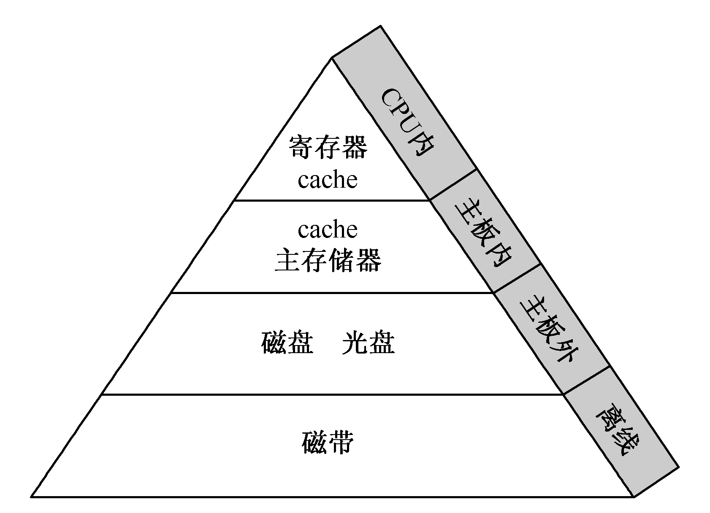
3.1.1存储系统的层次结构
对性能要求更高的系统还可以将cache分成一级（L1）cache和二级（L2）cache，甚至更多级。对存储容量要求更多的系统还可以用磁带等可更换介质实现无容量限制的存储。
多级存储体系

Slide 10
3.1.2 存储器的分类
1.按与CPU的耦合程度分类
根据存储器在计算机系统中所处的位置，可分为内部存储器和外部存储器。内存又可分为主存和高速缓冲存储器。

Slide 11
3.1.2 存储器的分类
2.按存取方式分类
(1)随机存取存储器RAM
CPU可以对RAM单元的内容随机地读写访问。CPU对任何一个存储单元的读写时间是一样的，即存取时间与存储单元的物理位置无关。
(2)只读存储器ROM
ROM可以看作RAM的一种特殊方式，存储器的内容只能随机读出而不能写入。
(3)顺序存取存储器SAM
SAM的内容只能按某种顺序存取，存取时间与信息在存储体上的物理位置有关。

Slide 12
3.1.2 存储器的分类
(4)直接（半顺序）存取存储器DAM
当要存取所需的信息时，第一步直接指向整个存储器中的某个小区域（如磁盘上的磁道），第二步在小区域内顺序检索或等待，直至找到目的地后再进行读写操作。

Slide 13
3.1.2 存储器的分类
3.按存储介质分类
(1)半导体存储器
采用半导体器件制造的存储器，主要有双极型（TTL电路或ECL电路）存储器和MOS型存储器两大类。
(2)磁表面存储器
在金属或塑料基体上，涂复一层磁性材料，用磁层存储信息，常见的有磁盘、磁带等。
(3)光存储器
采用激光技术控制访问的存储器，如CD-ROM（只读光盘） 、WORM（CD-R，写一次多次读光盘） 、CD-RW（可读可写光盘）。

Slide 14
3.1.2 存储器的分类
4.按信息的可保存性分类
断电后，存储信息即消失的存储器，称易失性存储器。断电后信息仍然保存的存储器，称非易失性存储器。
如果某个存储单元所存储的信息被读出时，原存信息将被破坏，则称破坏性读出。具有破坏性读出的存储器，每当一次读出操作之后，必须紧接一个重写（再生）的操作，以便恢复被破坏的信息。
如果读出时，被读单元原存信息不被破坏，则称非破坏性读出。

Slide 15
3.1.3存储器的编址和端模式
存放一个机器字的存储单元，通常称为字存储单元，相应的单元地址称为字地址。
存放一个字节的存储单元称为字节存储单元，相应的地址称为字节地址。
如果计算机中编址的最小单位是字存储单元，则该计算机称为按字编址的计算机。
如果计算机中编址的最小单位是字节，则该计算机称为按字节编址的计算机。
一个机器字可以包含数个字节，所以一个存储单元也可占用数个能够单独编址的字节地址。

Slide 16
字地址
字地址
字节地址
字节地址
0
1
2
0
1
0
3
0
2
3
4
5
6
2
4
7
8
4
8
9
10
11
4
5
例如，IBM 370机是字长为32位的计算机，主存按字节编址，每一个存储字包含4个单独编址的存储字节，字地址即是该字高位字节的地址，其字地址总是等于4的整数倍，正好用地址码的最末两位来区分同一个字的四个字节。PDP-11机是字长为16位的计算机，主存也按字节编址，每一个存储字包含2个单独编址的存储字节，它的字地址总是2的整数倍，但却是用低位字节地址作为字地址，并用地址码的最末1位来区分同一个字的两个字节。

Slide 17
当一个存储字的字长高于8位时，就存在一个存储字内部的多字节的排列顺序问题，其排列方式称为端模式。
假设一个字由四个字节组成，我们使用B₃、B₂、B₁、B₀来分别表示这四个字节，其中B₃是字的最高有效字节，B₀是最低有效字节。字节编址计算机的主存地址安排有两种方案，但字地址总是等于4的整数倍。
小端方案
大端方案

Slide 18
图 (a)称为小端方案。假设字地址为N，则字节B₃、B₂、B₁、B₀依次存放在地址为N+3、N+2、N+1、N+0的存储单元，即字地址等于最低有效字节地址。采用小端方案的计算机有Intel 80X86、DEC VAX等。
图 (b)称为大端方案。假设字地址为N，则字节B₃、B₂、B₁、B₀依次存放在地址为N+0、N+1、N+2、N+3的存储单元，即字地址等于最高有效字节地址。采用大端方案的计算机有IBM360/370、Motorola 68000等。

Slide 19
大端方案将高字节（MSB）存放在低地址，小端方案将高字节存放在高地址。采用大端方案进行数据存放符合人类的正常思维，而采用小端方案进行数据存放利于计算机处理。到目前为止，采用大端或者小端进行数据存放，其孰优孰劣也没有定论。大端与小端方案的差别体现在一个处理器的寄存器、指令集、数据总线等各个层次中。

Slide 20
3.1.4主存储器的技术指标
1.存储容量
存储容量是指主存所能容纳的二进制信息总量。对于字节编址的计算机，以字节数来表示容量；对于字编址的计算机，以字数与其字长的乘积来表示容量。
如某计算机的容量为64K×16，表示它有64K个字，每个字的字长为16位，若用字节数表示，则可记为128K字节（128KB）。

Slide 21
3.1.4主存储器的技术指标
2. 存取时间T_{a}
存取时间又称为访问时间或读/写时间，它是指从启动一次存储器操作到完成该操作所经历的时间。
3. 存取周期T_{m}
存取周期又可称作读写周期、访存周期，它是指存储器进行一次完整的读写操作所需的全部时间，即连续两次访问存储器操作之间所需要的最短时间。

Slide 22
3.1.4主存储器的技术指标
显然，一般情况下，T_{m}>T_{a} 。这是因为对任何一种存储器，在读写操作之后，总要有一段恢复内部状态的复原时间。对于破坏性读出的存储器，存取周期往往比存取时间要大得多，甚至可以达到T_{m}＝2T_{a}，这是因为存储器中的信息读出后需要马上进行重写（再生）。

Slide 23
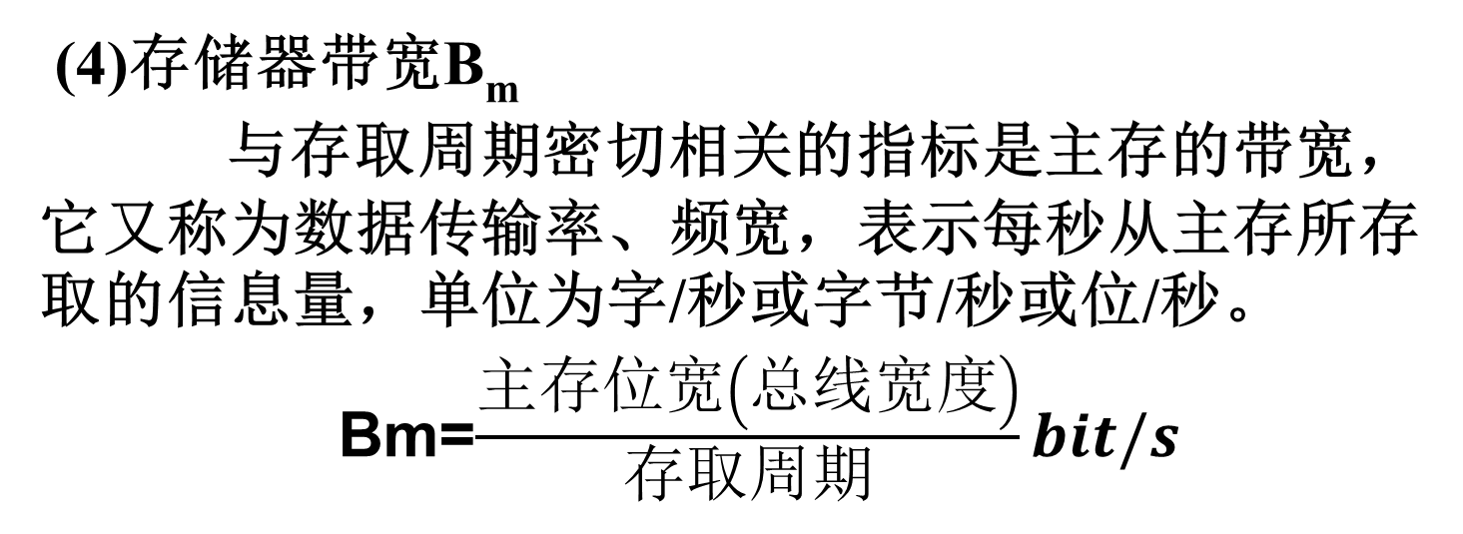
3.1.4主存储器的技术指标

Slide 24
3.1.4主存储器的技术指标
目前，主存提供信息的速度还跟不上CPU处理指令和数据的速度，所以，主存的带宽是改善计算机系统瓶颈的一个关键因素。为了提高主存的带宽，可以采取的措施有：
缩短存取周期；
增加存储字长；
增加存储体（多体交叉技术）。

Slide 25
3.2 SRAM存储器
3.2.1 基本的静态存储元阵列
3.2.2 基本的SRAM逻辑结构
3.2.3 读/写周期波形图

Slide 26
3.2 SRAM存储器
主存（内部存储器）是半导体存储器。根据信息存储的机理不同可以分为两类：
静态读写存储器(SRAM)：存取速度快，存储容量不如DRAM大。
动态读写存储器(DRAM)：存取速度相对慢，但存储容量大。

Slide 27
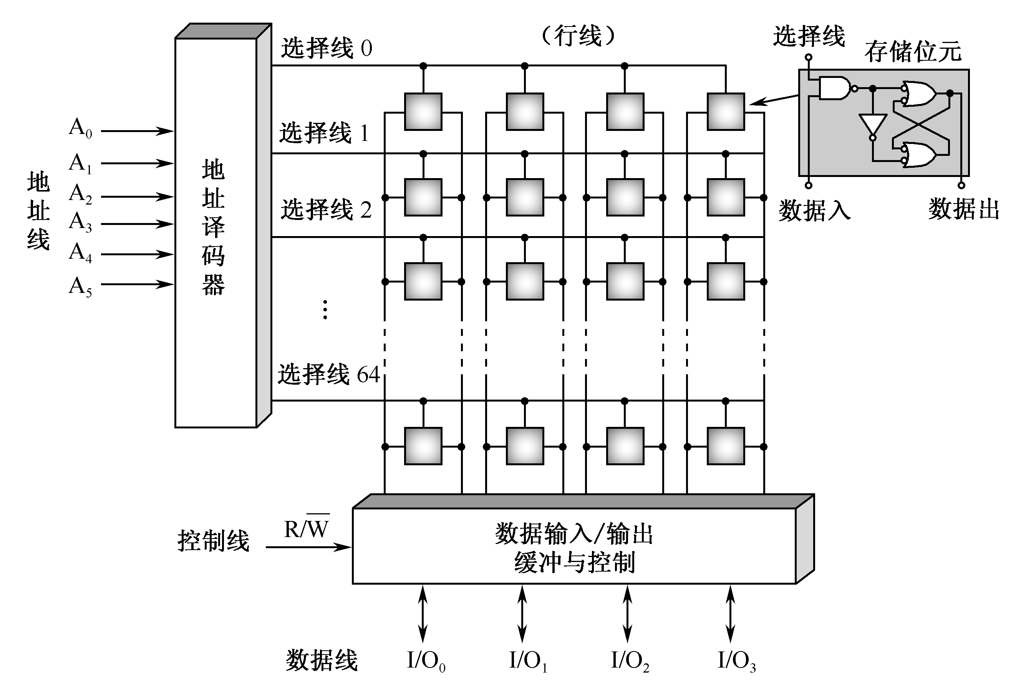
3.2.1 基本的静态存储元阵列
1、存储位元
2、三组信号线
地址线
数据线
控制线

Slide 28
3.地址译码方式
地址译码电路能把地址线送来的地址信号翻译成对应存储单元的选择信号。
(1)单译码方式
单译码方式又称字选法，它所对应的存储器结构是字结构的，容量为M个字的存储器（M个字，每字b位），排列成M行×b列的矩阵，矩阵的每一行对应一个字，有一条公用的选择线w_{i}（字线）。字线选中某一行时，同一行中的各位就都被选中，由读写电路对被选中的各位实施读出或写入操作。

Slide 29
字结构的优点是结构简单，缺点是使用的外围电路多，成本昂贵。更严重的是，当字数大大超过位数时，存储器会形成纵向很长而横向很窄的不合理结构，所以这种方式只适用于容量不大的存储器。

Slide 30
(2)双译码方式
双译码方式又称为重合法。这种译码方式的实质是采用了二级译码，通常是把K位地址码分成接近相等的两段x向和y向，第一级进行x向（行译码）和y向（列译码）的独立译码，然后在存储阵列中完成第二级的交叉译码。数据宽度有1位、4位、8位，甚至有更多的字节。

Slide 31
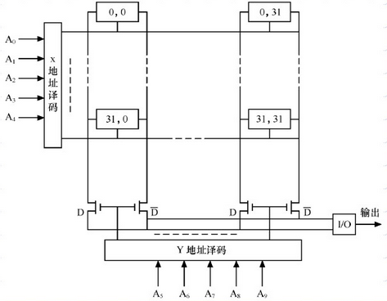
双译码方式与单译码方式相比，减少了选择线数目和驱动器数目。存储容量越大，这两种方式的差异越明显。
译码方式
占用地址位
选择线数
驱动器数
单译码
16
65536
65536
双译码
8 8
256 256
256 256

Slide 32
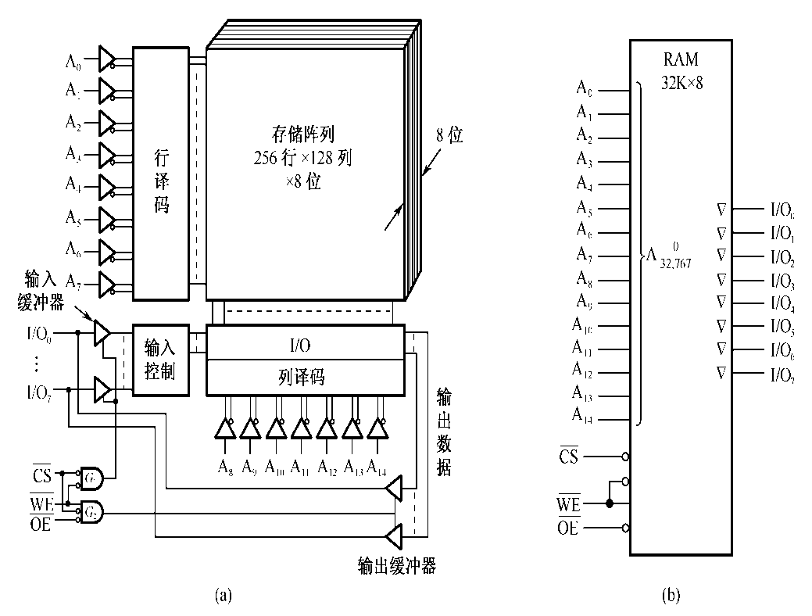
3.2.2 基本的SRAM逻辑结构
目前SRAM芯片大多采用双译码方式，以便组织更大的存储容量。
存储体（256×128×8）
存储阵列为三维结构，即256行×128列×8位
地址译码器
采用双译码的方式
A0~A7为行地址译码线
A8~A14为列地址译码线
双向数据线I/O₀-I/O₇

Slide 33
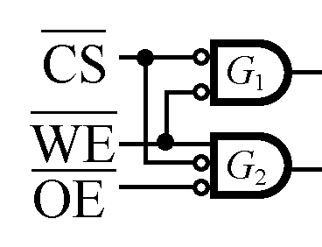
3.2.2 基本的SRAM逻辑结构
读与写的互锁逻辑
控制信号中CS是片选信号，CS有效时（低电平），门G1、G2均被打开。OE为读出使能信号，OE有效时（低电平），门G2开启，当写命令WE=1时（高电平），门G1关闭，存储器进行读操作。写操作时，WE=0，门G1开启，门G2关闭。注意，门G1和G2是互锁的，一个开启时另一个必定关闭，这样保证了读时不写，写时不读。

Slide 34
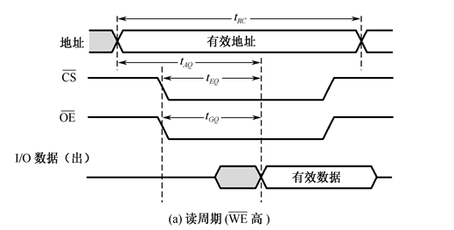
3.2.3 读/写周期波形图
读周期
地址线先有效，为了读出数据，片选信号CS和读出使能信号OE也必须有效。从地址开始有效经t_{AQ}时间（读出时间），数据总线I/O上出现有效的读出数据。之后CS、OE信号恢复高电平， t_{RC}以后才允许地址总线发生改变。t_{RC}时间称为读周期时间。

Slide 35
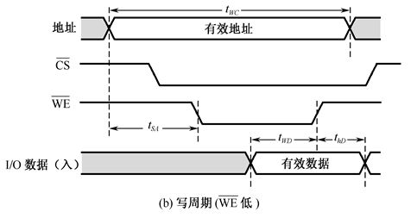
3.2.3 读/写周期波形图
写周期
地址线先有效，接着片选信号有效，写命令WE有效（低电平），此时数据总线I/O上必须置写入数据，在t_{WD}时间段将数据写入存储器。之后撤销写命令WE和CS。为了写入可靠， I/O线的写入数据要有维持时间t_{hD}，CS的维持时间也比读周期长。t_{WC}时间叫做写周期时间。
为了控制方便，一般取读周期时间t_{RC} =写周期时间t_{WC，}通常叫存取周期。

Slide 36
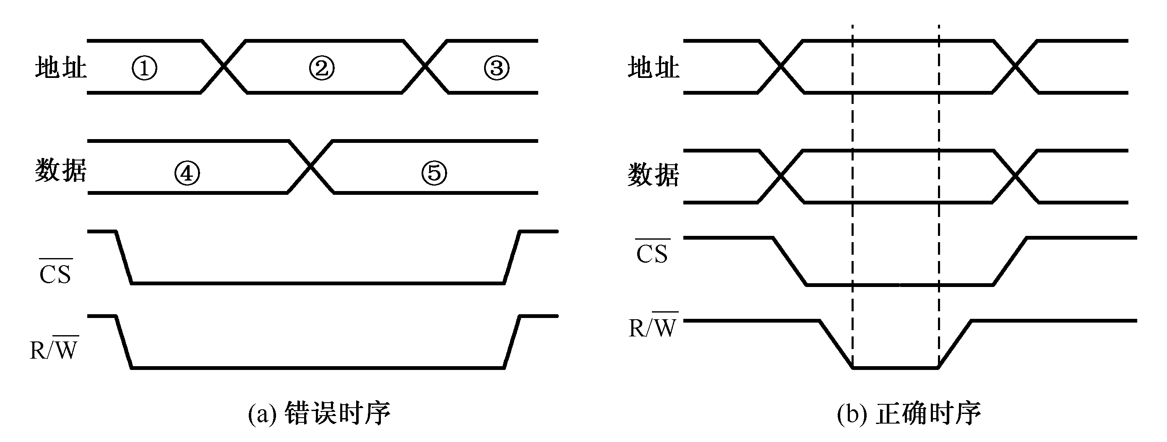
例1：图3.5(a)是SRAM的写入时序图。其中R/W是读/写命令控制线，当R/W线为低电平时，存储器按给定地址把数据线上的数据写入存储器。请指出图3.5(a)写入时序中的错误，并画出正确的写入时序图。

Slide 37
3.2.4 存储器容量的扩充
要组成一个主存，首先要考虑选片的问题，然后就是如何把芯片连接起来的问题。根据存储器所要求的容量和选定的存储芯片的容量，就可以计算出总的芯片数，即
总容量
总片数＝
芯片容量

Slide 38
3.2.4 存储器容量的扩充
1.位扩展
位扩展指只在位数方向扩展（加大字长），而芯片的字数和存储器的字数是一致的。位扩展的连接方式是将各存储芯片的地址线、片选线和读/写线相应地并联起来，而将各芯片的数据线单独列出。
如用64K×1的SRAM芯片组成64K×8的存储器，需要8个芯片。
容量 地址 数据
存储器 64K×8 16 8
存储芯片 64K×1 16 1

Slide 39
3.2.4 存储器容量的扩充
D_{7 ～}D₀
D₇
D₆
…
D₀
64K
×1
64K
×1
64K
×1
A_{15 ～}A₀
CS
R/W
当CPU访问该存储器时，其发出的地址和控制信号同时传给8个芯片，选中每个芯片的同一单元，其单元的内容被同时读至数据总线的相应位，或将数据总线上的内容分别同时写入相应单元。

Slide 40
3.2.4 存储器容量的扩充
2.字扩展
字扩展是指仅在字数方向扩展，而位数不变。字扩展将芯片的地址线、数据线、读/写线并联，由片选信号来区分各个芯片。
如用16K×8的SRAM组成64K×8的存储器，需要4个芯片。
容量 地址 数据
存储器 64K×8 16 8
存储芯片 16K×8 14 8

Slide 41
3.2.4 存储器容量的扩充
A₁₃～A₀
A₁₅～A₀
A₁₅～A₁₄
。
__
Y₃
。
译码器
__
Y₂
。
__
CS
__
CS
__
CS
__
CS
__
Y₁
A₁₃～A₀
A₁₃～A₀
A₁₃～A₀
A₁₃～A₀
。
16K×8
16K×8
16K×8
16K×8
__
Y₀
。
__
CS
__
R/W
__
R/W
__
R/W
__
R/W
D₇～D₀
D₇～D₀
D₇～D₀
D₇～D₀
__
R/W
D₇～D₀
64K×8
芯片组
__
CS
A₁₅～A₀
__
R/W
D₇～D₀

Slide 42
3.2.4 存储器容量的扩充
在同一时间内四个芯片中只能有一个芯片被选中。四个芯片的地址分配如下：
第一片 最低地址 0000H
最高地址 3FFFH
第二片 最低地址 4000H
最高地址 7FFFH
第三片 最低地址 8000H
最高地址 BFFFH
第四片 最低地址 C000H
最高地址 FFFFH

Slide 43
3.2.4 存储器容量的扩充
3.字和位同时扩展
当构成一个容量较大的存储器时，往往需要在字数方向和位数方向上同时扩展，这将是前两种扩展的组合，实现起来也是很容易的。
如用16K×4的SRAM组成64K×8的存储器，需要8个芯片。
容量 地址 数据
存储器 64K×8 16 8
存储芯片 16K×4 14 4

Slide 44
3.2.4 存储器容量的扩充
D_{7 ～}D₀
D_{7 ～}D₄
D_{3～}D₀
16K
×4
16K
×4
CS₀
16K
×4
16K
×4
2:4
译
码
器
A₁₅
CS₁
CS₂
A₁₄
CS₃
16K
×4
16K
×4
16K
×4
16K
×4
R/W
A_{13 ～}A₀

Slide 45
3.3 DRAM存储器
3.3.1 DRAM存储位元的工作原理
3.3.2 DRAM芯片的逻辑结构
3.3.3 DRAM读/写时序
3.3.4 DRAM的刷新
3.3.5 突发传送模式
3.3.6 同步DRAM（SDRAM）
3.3.7 双倍数据率SDRAM（DDR SDRAM）
3.3.8 DRAM读/写校验
3.3.9 CDRAM

Slide 46
3.3.1 DRAM存储位元的记忆原理
SRAM存储器的存储位元是一个触发器，它具有两个稳定的状态。而DRAM存储器的存储位元是由一个MOS晶体管和电容器组成的记忆电路，如图3.6所示。

Slide 47
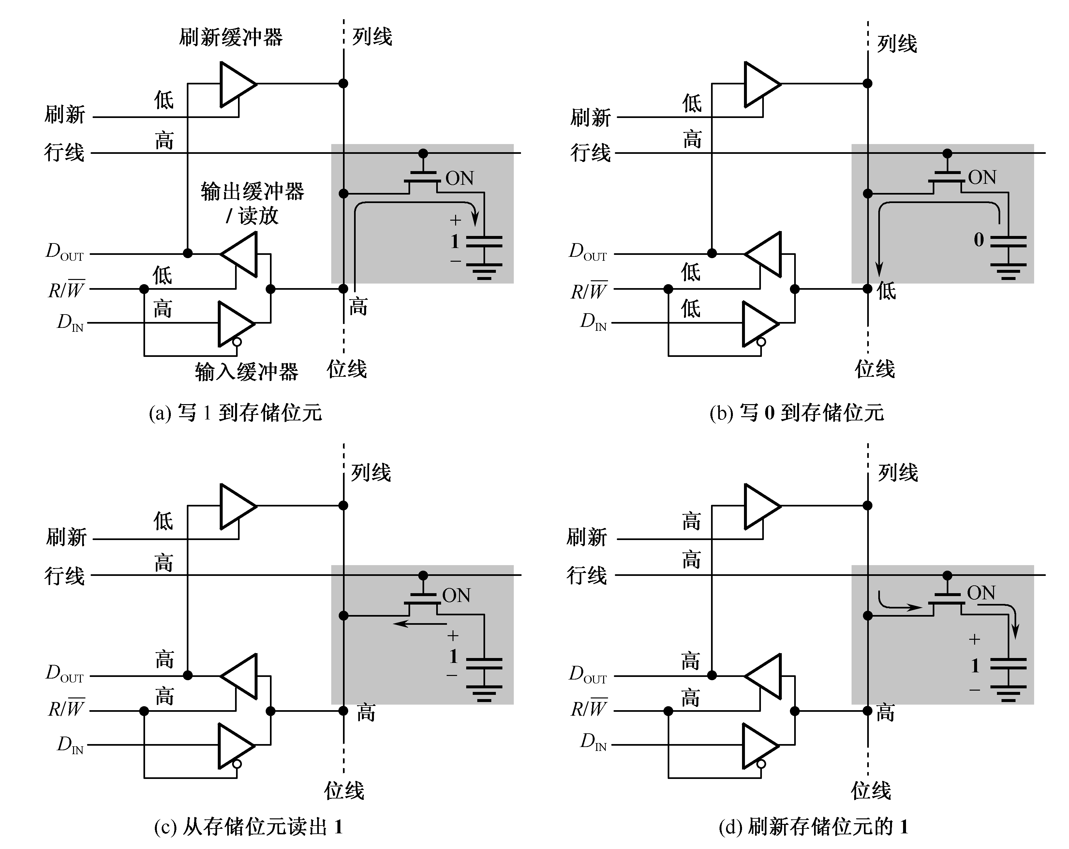
3.3.1 DRAM存储位元的记忆原理

Slide 48
3.3.2 DRAM芯片的逻辑结构
下面我们通过一个例子来看一下动态存储器的逻辑结构如图。
图3.7(a)示出1M×4位DRAM芯片的管脚图，其中有两个电源脚、两个地线脚，为了对称，还有一个空脚（NC）。
图3.7(b)是该芯片的逻辑结构图。与SRAM不同的是：
（1）增加了行地址锁存器和列地址锁存器。由于DRAM存储器容量很大，地址线宽度相应要增加，这势必增加芯片地址线的管脚数目。为避免这种情况，采取的办法是分时传送地址码。若地址总线宽度为10位，先传送地址码A0～A9，由行选通信号RAS打入到行地址锁存器；然后传送地址码A10～A19，由列选通信号CRS打入到列地址锁存器。芯片内部两部分合起来，地址线宽度达20位，存储容量为1M×4位。
（2）增加了刷新计数器和相应的控制电路。DRAM读出后必须刷新，而未读写的存储元也要定期刷新，而且要按行刷新，所以刷新计数器的长度等于行地址锁存器。刷新操作与读/写操作是交替进行的，所以通过2选1多路开关来提供刷新行地址或正常读/写的行地址。

Slide 49
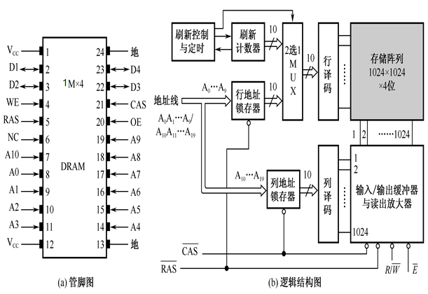
3.3.2 DRAM芯片的逻辑结构

Slide 50
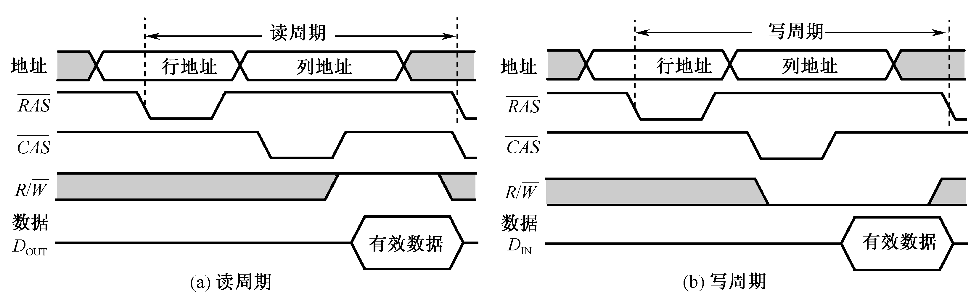
3.3.3 DRAM读/写时序
读周期、写周期的定义是从行选通信号RAS下降沿开始，到下一个RAS信号的下降沿为止的时间，也就是连续两个读周期的时间间隔。通常为控制方便，读周期和写周期时间相等。

Slide 51
3.3.4 动态RAM的刷新
1.刷新间隔
为了维持MOS型动态记忆单元的存储信息，每隔一定时间必须对存储体中的所有记忆单元的栅极电容补充电荷，这个过程就是刷新。
现在主流的DRAM器件的刷新间隔时间（刷新周期）为64ms。也就是说，应在64ms内，将全部存储体刷新一遍。

Slide 52
3.3.4 动态RAM的刷新
值得一提的是，刷新和重写（再生）是两个完全不同的概念，切不可加以混淆。重写是随机的，某个存储单元只有在破坏性读出之后才需要重写。而刷新是定时的，即使许多记忆单元长期未被访问，若不及时补充电荷的话，信息也会丢失。重写一般是按存储单元进行的，而刷新通常以存储体矩阵中的一行为单位进行的。

Slide 53
3.3.4 动态RAM的刷新
例如，对一片有8192行、刷新周期为64ms的存储芯片进行刷新，刷新是按行进行的，且每刷新一行占用一个存取周期，假定存取周期为500ns（0.5 μs）。
……
8192行
……

Slide 54
3.3.4 动态RAM的刷新
2.刷新方式
常见的刷新方式有集中式和分散式刷新策略。
(1)集中刷新方式
每一个刷新周期中集中一段时间对DRAM的所有行进行刷新。64ms的刷新周期时间可以分为两部分：前一段时间进行正常的读/写操作；后一段时间作为集中刷新操作时间，连续刷新8192行。

Slide 55
3.3.4 动态RAM的刷新
在最大刷新间隔64ms内共可以安排128000个存取周期，从0～119807个周期内进行读/写操作或保持，而从119808～127999这最后8192个周期集中安排刷新操作。
读/写操作
刷新
0
1
…
119807
…
119808
127999
119808个存取周期（60ms）
8192个存取周期（4ms）
刷新间隔（64 ms）

Slide 56
3.3.4 动态RAM的刷新
集中刷新方式的优点是读/写操作时不受刷新工作的影响，因此系统的存取速度比较高。缺点是在集中刷新期间必须停止读/写，这一段时间称为“死区”，而且存储容量越大，死区就越长。

Slide 57
3.3.4 动态RAM的刷新
(2)分散刷新方式
分散刷新是指把每一行的刷新操作被均匀地分配到刷新周期时间内，由于64ms除以8192约等于7.8µs，所以DRAM每隔7.8µs刷新一次。
7.8µs
7.8µs
7.8µs
刷新
刷新
…
刷新
读/写
读/写
读/写
刷新间隔（64ms）

Slide 58
3.3.4 动态RAM的刷新
3.刷新控制
MOS型DRAM的刷新要注意几个问题：
① 刷新对CPU是透明的。
② 刷新通常是一行一行地进行的，每一行中各记忆单元同时被刷新，故刷新操作时仅需要行地址，不需要列地址。
③ 刷新操作类似于读出操作。
④ 因为所有芯片同时被刷新，所以在考虑刷新问题时，应当从单个芯片的存储容量着手，而不是从整个存储器的容量着手。

Slide 59
3.3.5 突发传输模式
突发（Burst，猝发）访问：指的是在存储器同一行中对相邻的存储单元进行连续访问的方法，突发长度可以从几个字节到数千个字节不等。由于访问地址是连续的，只需要向存储器发送一次地址。
通过支持突发模式、快速页模式和扩展数据输出等方式，可以允许重复存取DRAM存储矩阵的行缓冲区而无须增加另外的行存取时间，以提升等效数据访问速度。

Slide 60
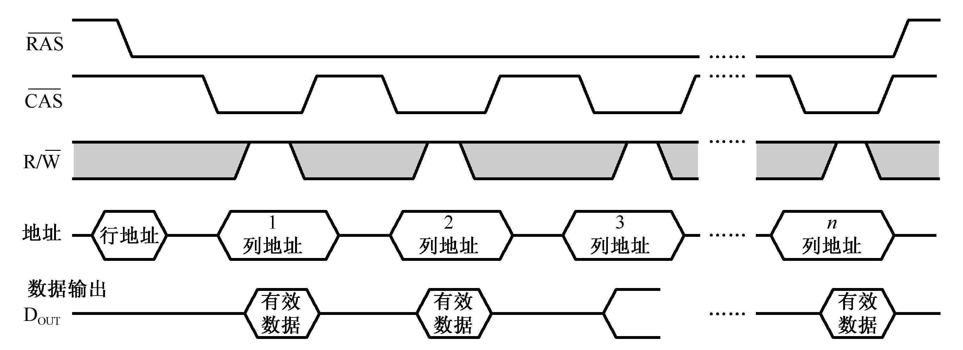
3.3.5 突发传输模式
快速页模式动态存储器，它是根据程序的局部性原理来实现的。输入一个行地址，连续输入多个列地址，该行中的对应列的存储单元数据就连续读出。

Slide 61
3.3.6 同步DRAM（SDRAM）
传统DRAM是异步工作的，处理器送地址和控制信号到存储器后，等待存储器进行内部操作（选择行线和列线读出信号后放大并送输出缓冲器等），处理器需要等待一段延时时间后才能取到数据，因而必须消耗较长时间以确保数据传输可靠，而这影响了系统性能。
SDRAM有一个同步接口，在响应控制输入前会等待一个时钟信号，这样就能和计算机的系统总线同步。SDRAM在系统时钟的控制下从CPU获得地址、数据和控制信息。这是同步DRAM的最主要改进。

Slide 62
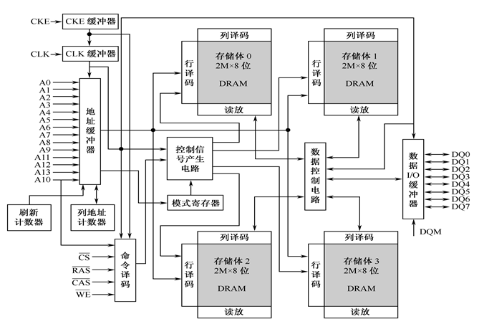
3.3.6 同步DRAM（SDRAM）
SDRAM逻辑结构图

Slide 63
3.3.6 同步DRAM（SDRAM）
同步操作
处理器访问SDRAM时，SDRAM的所有输入信号均在系统时钟CLK的上升沿被存储器内部电路锁定；所有输出信号均在CLK的上升沿被输出。SDRAM的操作在系统时钟CLK的控制下，与系统的高速操作严格同步进行。

Slide 64
3.3.6 同步DRAM（SDRAM）
多存储体
为了进一步提高存取速度和减少内部操作冲突，SDRAM的存储体被拆分为多个相对独立的存储体（bank）。这种内部组织可以支持流水线方式的并行操作。各存储体可以同时和独立工作，也可以选择顺序工作或交替工作。

Slide 65
3.3.6 同步DRAM（SDRAM）
命令控制
传统的异步DRAM是根据控制信号的电平组合选择工作方式的，而SDRAM将一组控制信号的电平编码组合为“命令”。
例如，RAS、CAS、WE、CS以及特定地址线的不同组合分别代表激活存储体、读、写、预充等不同的命令。

Slide 66
3.3.6 同步DRAM（SDRAM）
模式寄存器
在SDRAM加电后必须先对模式寄存器进行设置，控制SDRAM工作在不同的操作模式下。
在模式寄存器中可以设置CAS延迟、突发类型、突发长度和测试模式等。

Slide 67
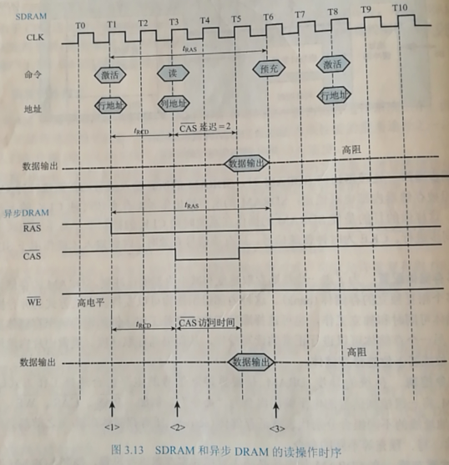
3.3.6 同步DRAM（SDRAM）
SDRAM的控制方式

Slide 68
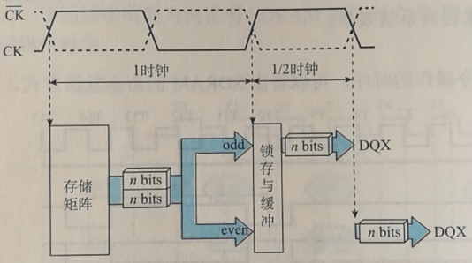
3.3.7 双倍速率SDRAM（DDR SDRAM）
双倍速率结构本质上是一个2n预取结构。内部总线宽度是外部总线宽度的两倍，从存储矩阵到I/O缓冲区每个时钟周期传输2n比特数据，从I/O缓冲区到数据总线则在时钟触发沿的上、下沿都能进行数据传输。

Slide 69
3.3.7 双倍速率SDRAM（DDR SDRAM）
在第一代DDR SDRAM出现之后，相继又出现了DDR2、DDR3和DDR4等SDRAM技术。这些技术的主要改进点在于提升存储矩阵输出的数据率。
例如，DDR2技术采用4n预取结构，将数据总线的时钟频率提升到内部传输率的2倍，从而使外部总线数据率比DDR SDRAM 提升一倍。类似地，DDR3 SDRAM则采用8n预取结构。
DDR4 SDRAM仍然采用8n预取，但是允许使用两个或4个存储体，每个存储体组都又独立的激活、读取、写入和刷新操作。因此，如果设计两个独立的存储体，相当于将内存预取值提高到了16n；如果是4个独立的存储体组，则预取值提高到了32n。

Slide 70
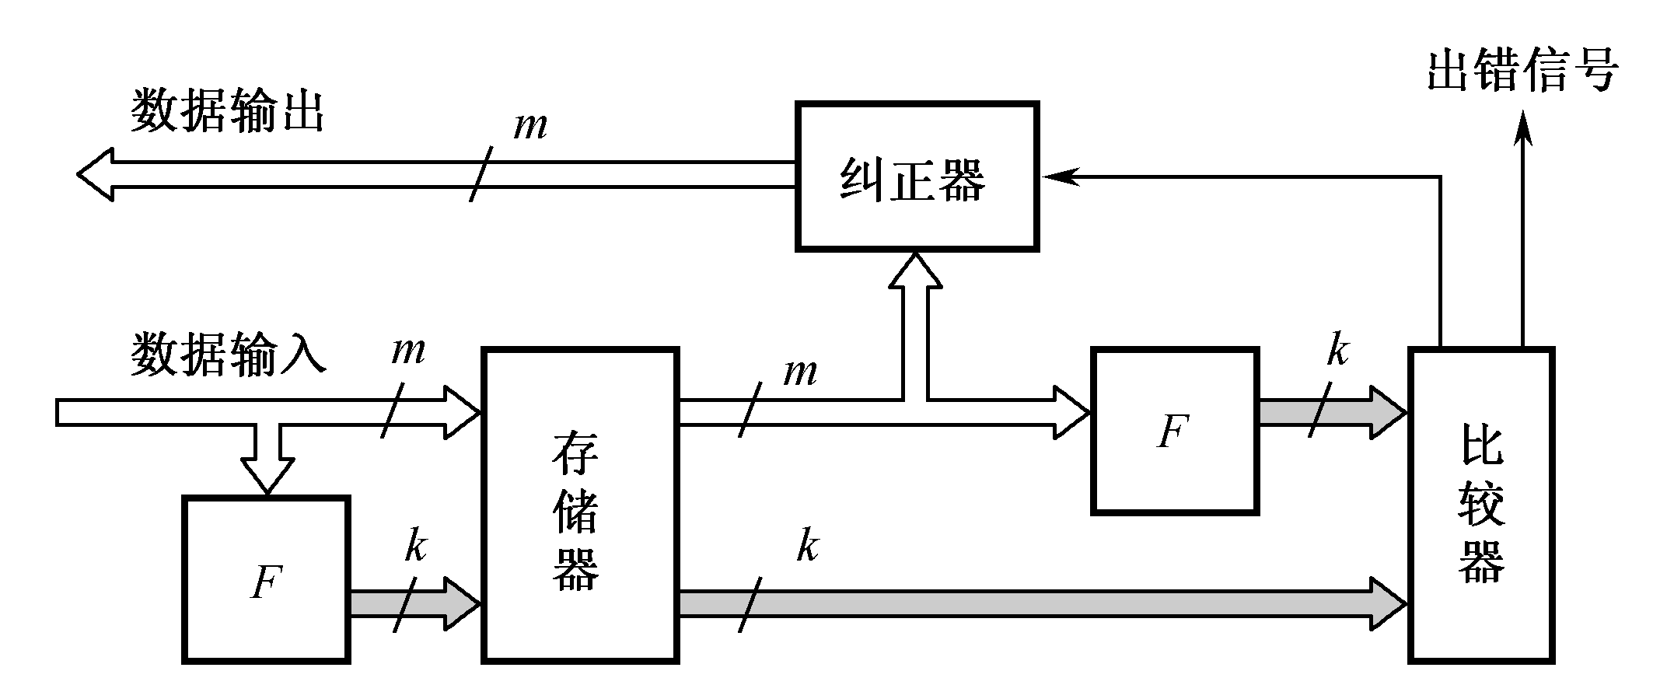
3.3.8 DRAM读/写校验
DRAM通常用做主存储器，其读写操作的正确性与可靠性至关重要。为此除了正常的数据位宽度，还增加了附加位，用于读/写操作正确性校验。增加的附加位也要同数据位一起写入DRAM中保存（奇偶校验、汉明校验）。

Slide 71
3.3.8 DRAM读/写校验
为了能纠正错误，纠错码设成k位，如果数据字为m位，则实际存储的字长为m+k位。最简单的纠错码是汉明码。为了纠错，汉明码要求的校验位长度如下表所示。
数据位 | 单纠错时校验位 | 单纠错/双纠错时校验位
8 | 4 | 5
16 | 5 | 6
32 | 6 | 7
64 | 7 | 8

Slide 72
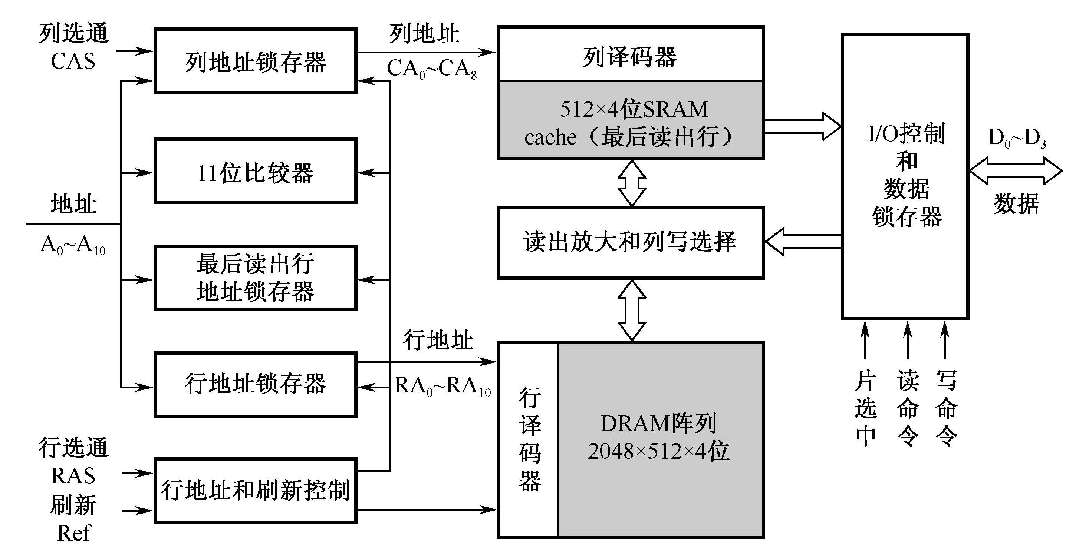
3.3.9 CDRAM
CDRAM称为带高速缓冲存储器（cache）的动态存储器，它是在通常的DRAM芯片内又集成了一个小容量的SRAM，从而使DRAM芯片的性能得到显著改进。如图所示出1M×4位CDRAM芯片的结构框图，其中SRAM为512×4位。

Slide 73
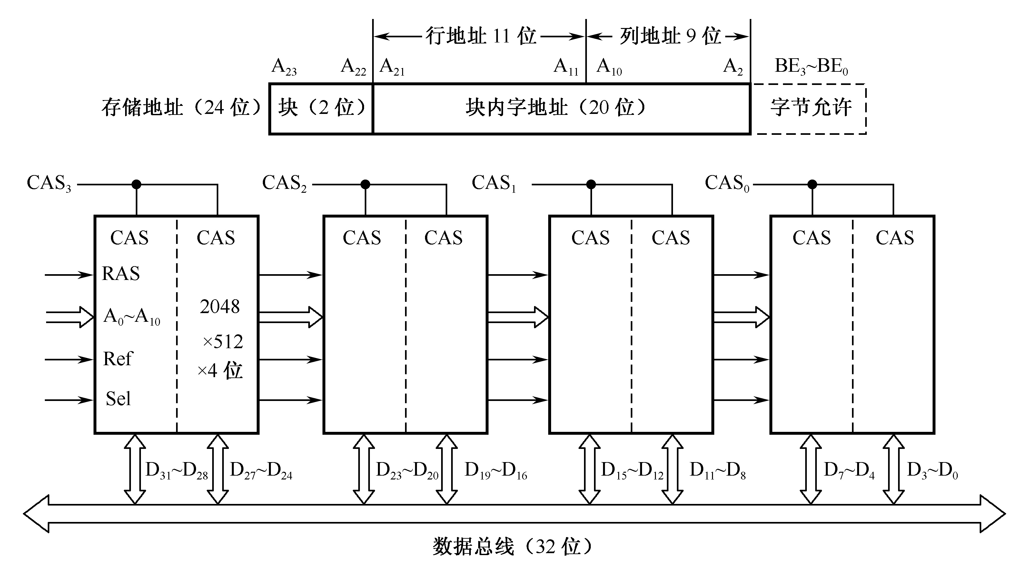
3.3.9 CDRAM
[例4] CDRAM内存条组成实例。
一片CDRAM的容量为1M×4位，8片这样的芯片可组成1M×32位4MB的存储模块，其组成如下图所示。
CAI

Slide 74
3.4 只读存储器
只读存储器最大的特点是其非易失性，在计算中中用于储存固件、引导加载程序、监控程序及不变或很少改变的数据。
早期的只读存储器中存储的原始数据必须在其工作以前离线存入芯片中，现代的许多只读存储器都能支持在线更新其存储的内容。由于这种更新比从ROM中读出数据所需时间要长很多，所以这种更新操作实际上不是简单的“写入”，而是“编程”。

Slide 75
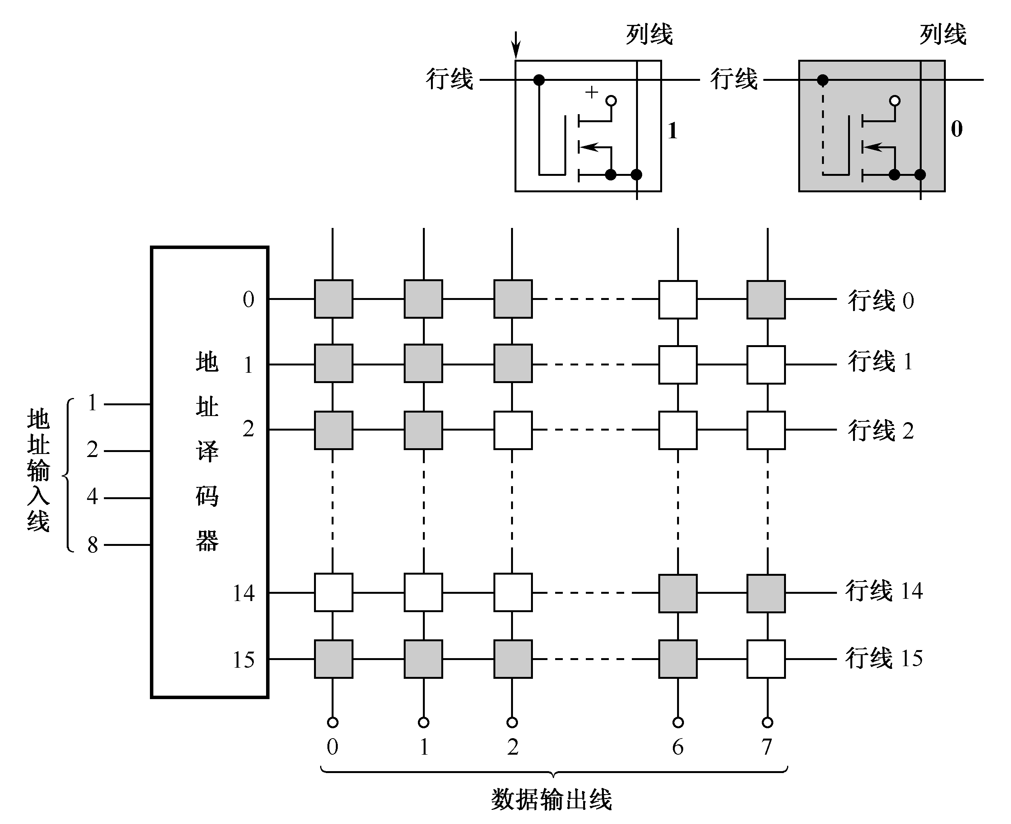
3.4 只读存储器
1、掩模ROM
掩模ROM实际上是一个存储内容固定的ROM，由生产厂家提供产品。
(1)掩模ROM的阵列结构和存储元

Slide 76
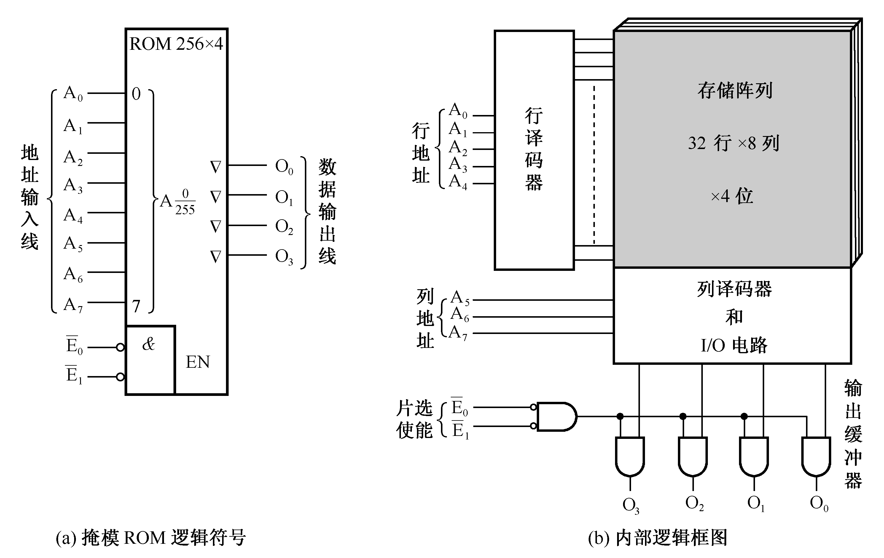
3.4 只读存储器
(2)掩模ROM的逻辑符号和内部逻辑框图

Slide 77
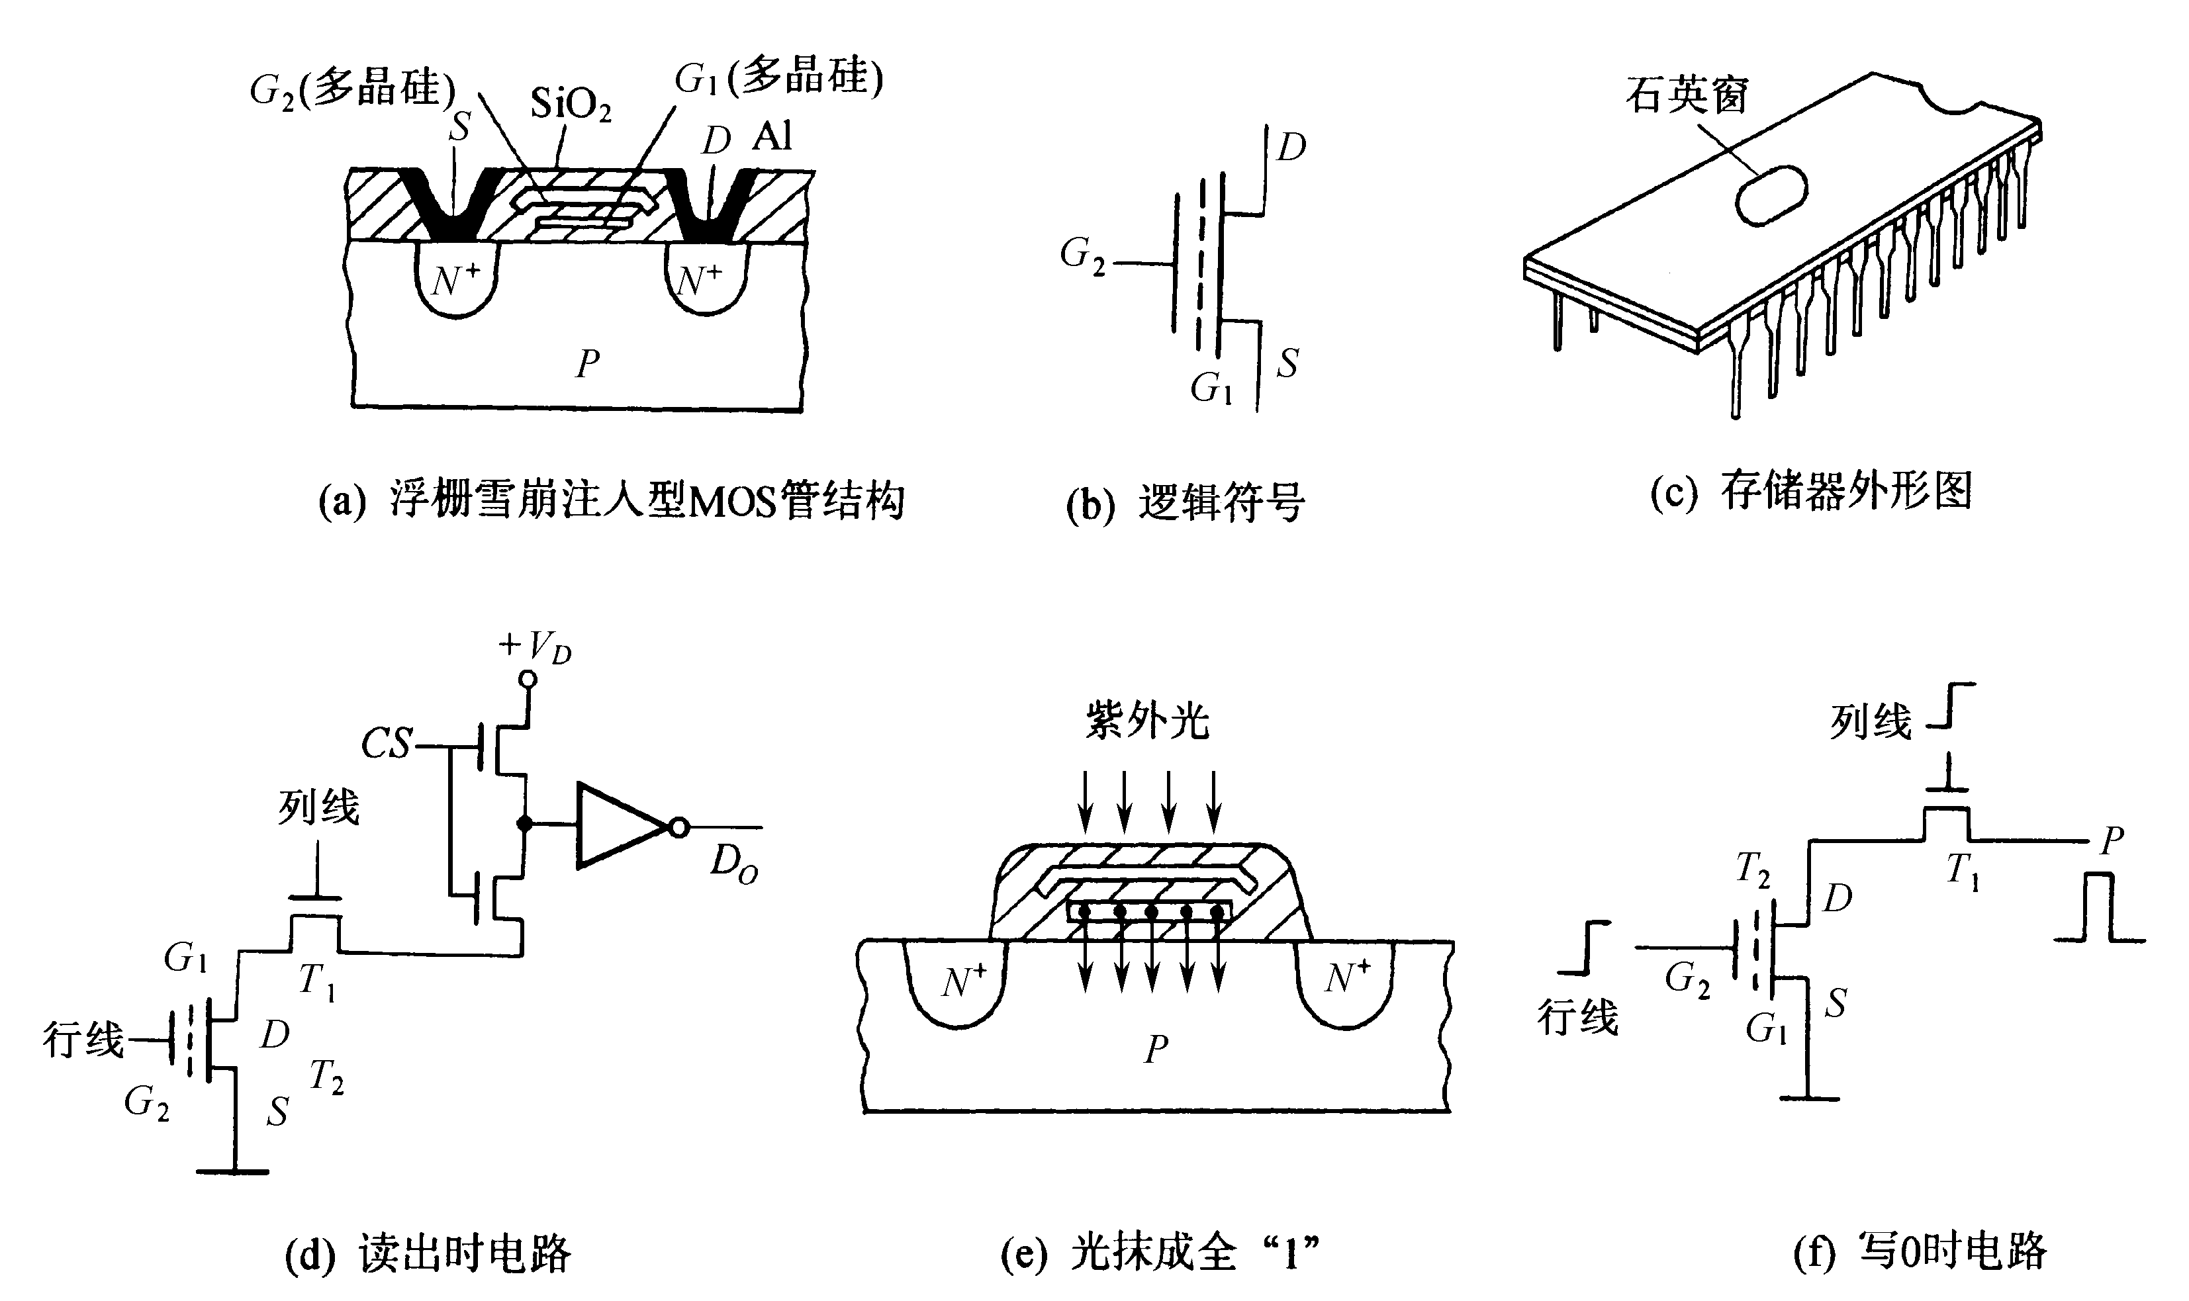
3.4 只读存储器
2、 EPROM
EPROM叫做光擦除可编程可读存储器。它的存储内容可以根据需要写入，当需要更新时将原存储内容抹去，再写入新的内容。

Slide 78
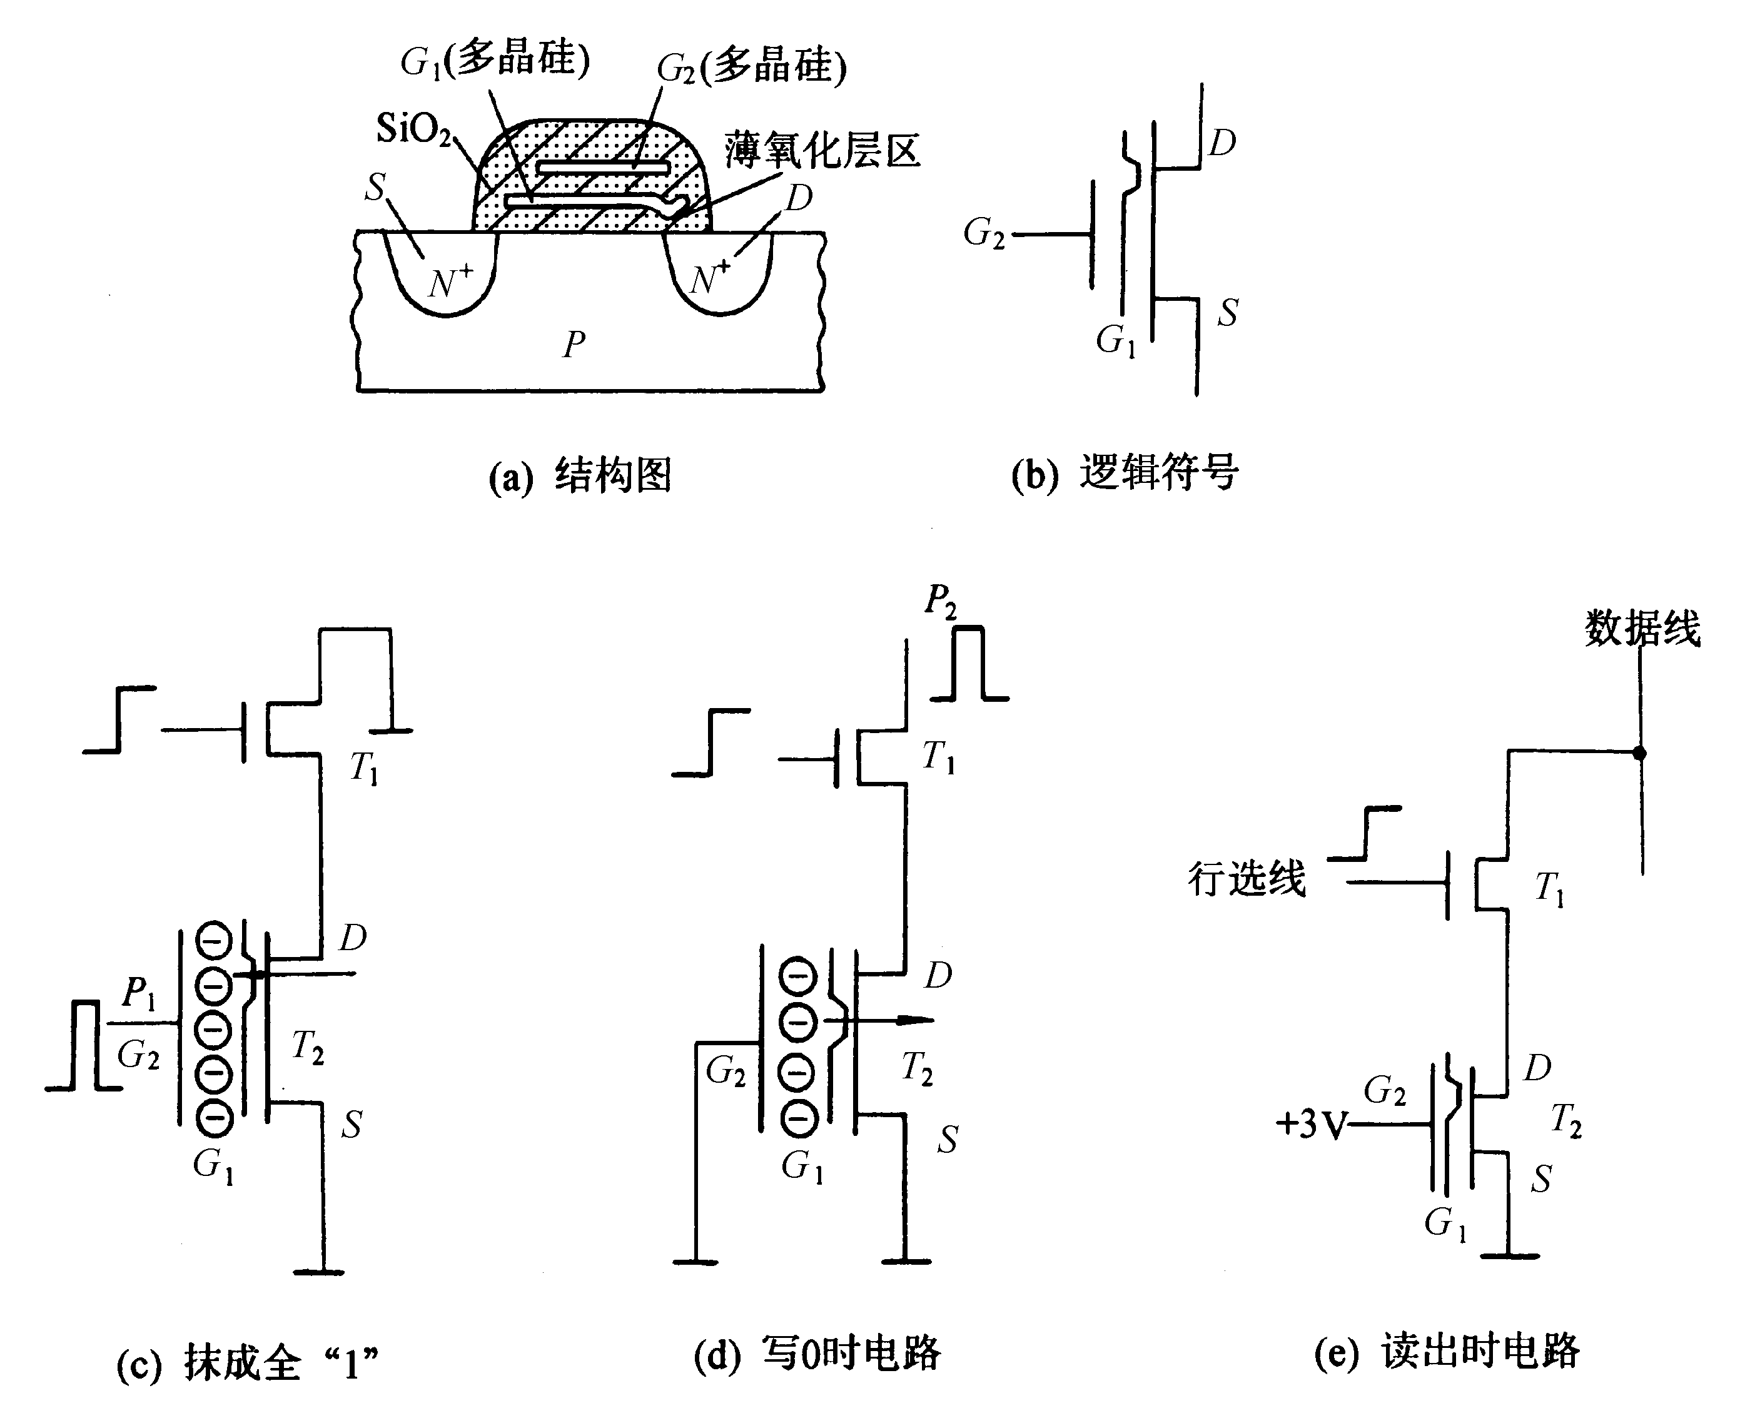
3.4 只读存储器
3、 EEPROM EEPROM，叫做电擦除可编程只读存储器。其存储元是一个具有两个栅极的NMOS管，如图(a)和(b)所示，G1是控制栅，它是一个浮栅，无引出线；G2是抹去栅，它有引出线。在G1栅和漏极D之间有一小面积的氧化层，其厚度极薄，可产生隧道效应。如图(c)所示，当G2栅加20V正脉冲P1时，通过隧道效应，电子由衬底注入到G1浮栅，相当于存储了“1”。利用此方法可将存储器抹成全“1”状态。

Slide 79
3.4 只读存储器
4.闪速（Flash）存储器（闪存）
FLASH意为擦除速度块，其擦除时间远低于传统的EPROM和E²PROM。闪速存储器的存储密度高，工作速度块。闪存自20世纪80年代末出现以来，应用已经极为普遍，在很多情况下取代了传统的其他ROM。

Slide 80
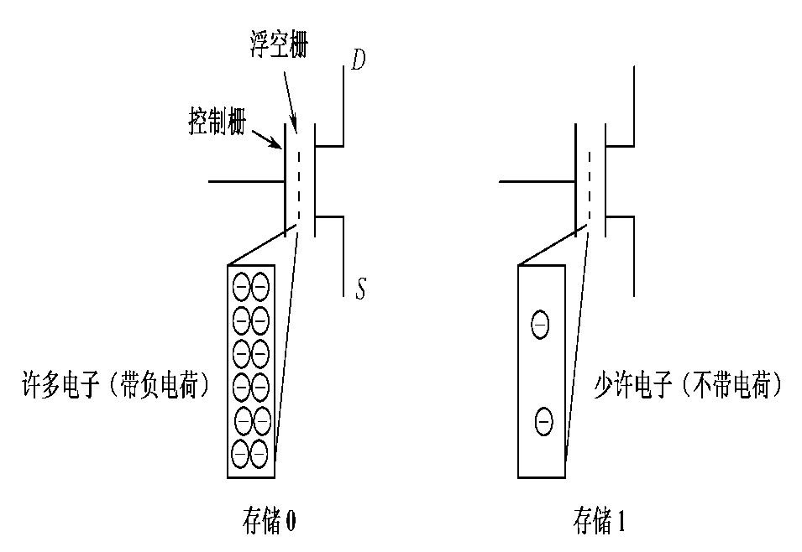
3.4 只读存储器
（1）FLASH存储元
在EPROM存储元基础上发展起来的，由此可以看出创新与继承的关系。
如右图所示为闪速存储器中的存储元，由单个MOS晶体管组成，除漏极D和源极S外，还有一个控制栅和浮空栅。
CAI

Slide 81
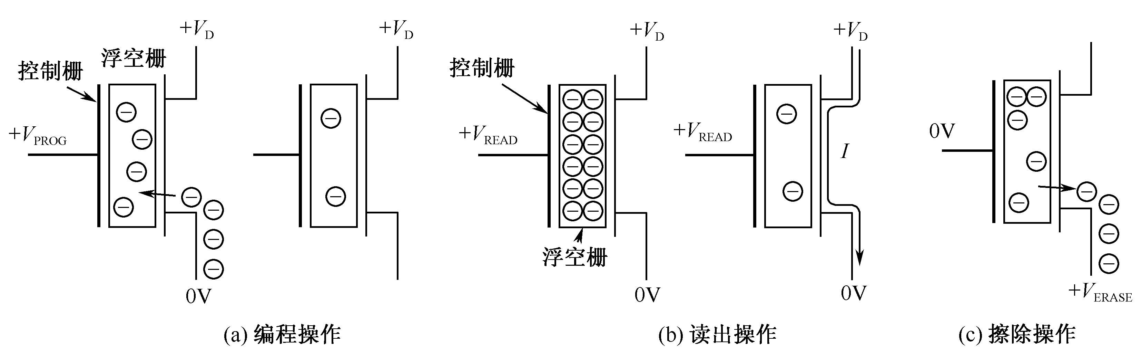
3.4 只读存储器
（2）FLASH存储器的基本操作
编程操作、读取操作、擦除操作
如图(a)表示编程操作时存储元写0、写1的情况。实际上编程时只写0，不写1，因为存储元擦除后原始状态全为1。要写0，就是要在控制栅C上加正电压。一旦存储元被编程，存储的数据可保持100年之久而无需外电源。
CAI

Slide 82
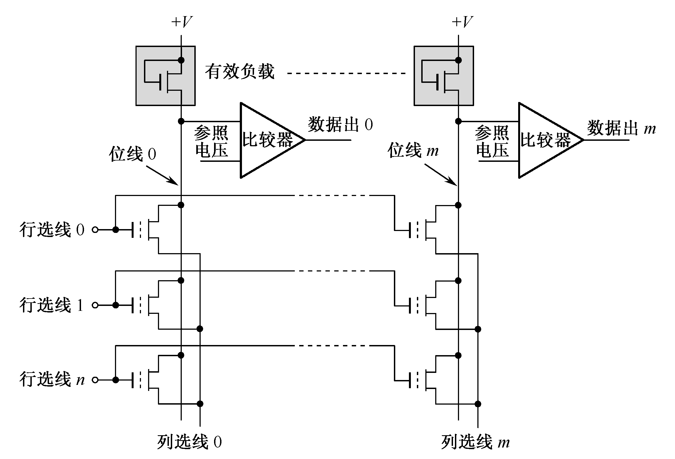
3.4 只读存储器
CAI
（3）FLASH存储器的阵列结构
在某一时间只有一条行选择线被激活。读操作时，假定某个存储元原存1，那么晶体管导通，与它所在位线接通，有电流通过位线，所经过的负载上产生一个电压降。这个电压降送到比较器的一个输入端，与另一端输入的参照电压做比较，比较器输出一个标志为逻辑1的电平。如果某个存储元原先存0，那么晶体管不导通，位线上没有电流，比较器输出端则产生一个标志为逻辑0的电平。

Slide 83
3.4 只读存储器
根据存储元工作原理和制造工艺的不同，闪存可以分为NOR技术、DINOR技术、AND技术和NAND技术等不同类别。应用最广的是NOR、NAND技术。
NOR闪存的特点是可以对单字节或单字进行编程，以区块或芯片为单位进行擦除操作，其接口方式与SRAM相似。
NAND闪存通常称为非线性闪存。每次读出以页为单位，因而属于非随机访问的存储器。以页为单位进行编程操作。其接口方式与传统ROM不同。

Slide 84
3.5 并行存储器
3.5.1 双端口存储器
3.5.2多模块交叉存储器

Slide 85
3.5 并行存储器
由于CPU和主存储器之间在速度上是不匹配的，这种情况便成为限制高速计算机设计的主要问题。为了提高CPU和主存之间的数据传输率，可以在不同层次采用不同的技术加速存储器访问速度：
芯片技术：提高单个芯片的访问速度。例如：突发传输技术、同步DRAM技术和CDRAM技术等。
结构技术：改进存储器与CPU之间的连接方式，加速CPU和存储器之间的有效传输。例如：采用并行技术的双口甚至多口存储器，以及多体交叉存储器，都可以让CPU在一个周期中访问多个存储字。
系统结构技术：从整个系统的角度采用分层存储结构解决访问速度问题。例如，增加cache。

Slide 86
3.5.1 双端口存储器
1、双端口存储器的逻辑结构
双端口存储器由于同一个存储器具有两组相互独立的读写控制电路而得名。由于进行并行的独立操作，因而是一种高速工作的存储器，在科研和工程中非常有用。
举例说明，双端口存储器IDT7133的逻辑框图 ，这是一个存储容量为2K字长16位的SRAM。

Slide 87
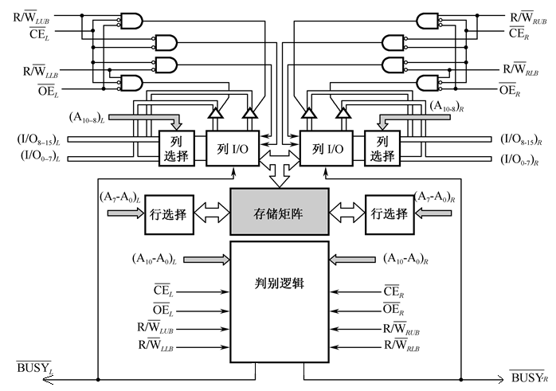
3.5.1 双端口存储器
CAI

Slide 88
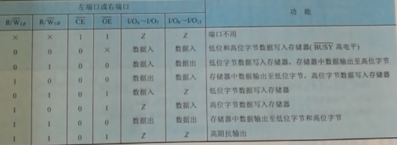
3.5.1 双端口存储器
2、无冲突读写控制
当两个端口的地址不相同时，在两个端口上进行读写操作，一定不会发生冲突。当任一端口被选中驱动时，就可对整个存储器进行存取，每一个端口都有自己的片选控制(CE)和输出驱动控制(OE)。读操作时，端口的OE(低电平有效)打开输出驱动器，由存储矩阵读出的数据就出现在I/O线上。
无冲突读写控制

Slide 89
3.5.1 双端口存储器
3、有冲突读写控制
当两个端口同时存取存储器同一存储单元时，而且至少有一个端口为写操作时，便发生读写冲突。为解决此问题，特设置了BUSY标志。在这种情况下，片上的判断逻辑可以决定对哪个端口优先进行读写操作，而对另一个被延迟的端口置BUSY标志(BUSY变为低电平)，即暂时关闭此端口。

Slide 90
3.5.1 双端口存储器
发生冲突时仲裁逻辑根据两个端口的地址匹配或片选使能信号有效的时间决定对哪个端口进行存取。判断方法有以下两种：
如果地址匹配且在CE之前有效，片上的控制逻辑在CE_{L}和CE_{R}之间进行判断来选择端口(CE判断)。
如果CE在地址匹配之前变低，片上的控制逻辑在左、右地址间进行判断来选择端口(地址有效判断)。
无论采用哪种判断方式，延迟端口的BUSY标志都将置位而关闭此端口，而当允许存取的端口完成操作时，延迟端口BUSY标志才进行复位而打开此端口。

Slide 91
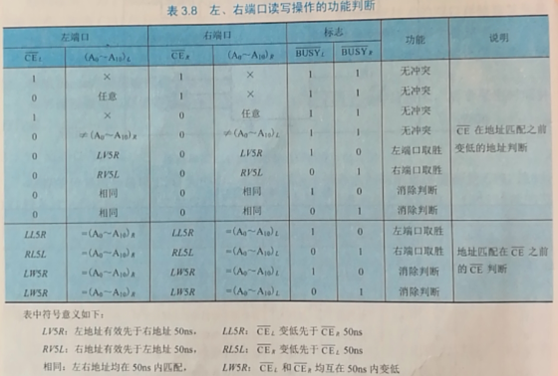
3.5.1双端口存储器

Slide 92
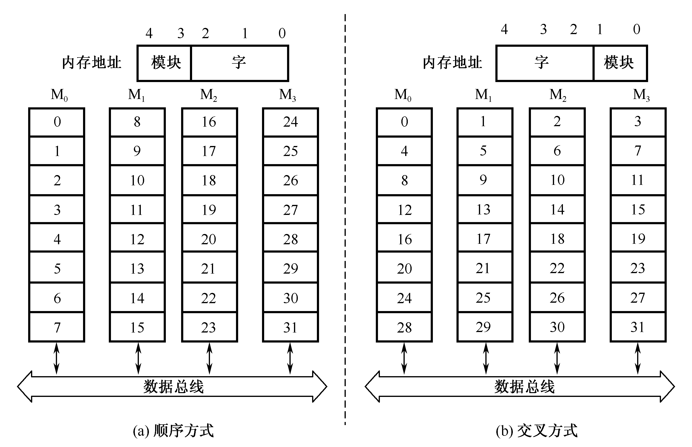
3.5.2 多模块交叉存储器
1、存储器的模块化组织 一个由若干个模块组成的主存储器是线性编址的。这些地址在各模块中如何安排，有两种方式：一种是顺序方式，一种是交叉方式
CAI

Slide 93
3.5.2 多模块交叉存储器
（1）顺序方式
[例]M0－M3共四个模块，则每个模块8个字
顺序方式： M0：0—7
M1：8－15
M2：16－23
M3：24－31
5位地址组织如下： X X X X X
高位选模块，低位选块内地址
特点：某个模块进行存取时，其他模块不工作，优点是某一模块出现故障时，其他模块可以照常工作，通过增添模块来扩充存储器容量比较方便。缺点是各模块串行工作，存储器的带宽受到了限制。

Slide 94
3.5.2 多模块交叉存储器
（2）交叉方式
[例]M0－M3共四个模块，则每个模块8个字
交叉方式：
M0：0，4,...除以4余数为0
M1：1，5,...除以4余数为1
M2：2，6,...除以4余数为2
M3：3，7,...除以4余数为3
5位地址组织如下： X X X X X
高位选块内地址，低位选模块
特点：连续地址分布在相邻的不同模块内，同一个模块内的地址都是不连续的。优点是对连续字的成块传送可实现多模块流水式并行存取，大大提高存储器的带宽。使用场合为成批数据读取。

Slide 95
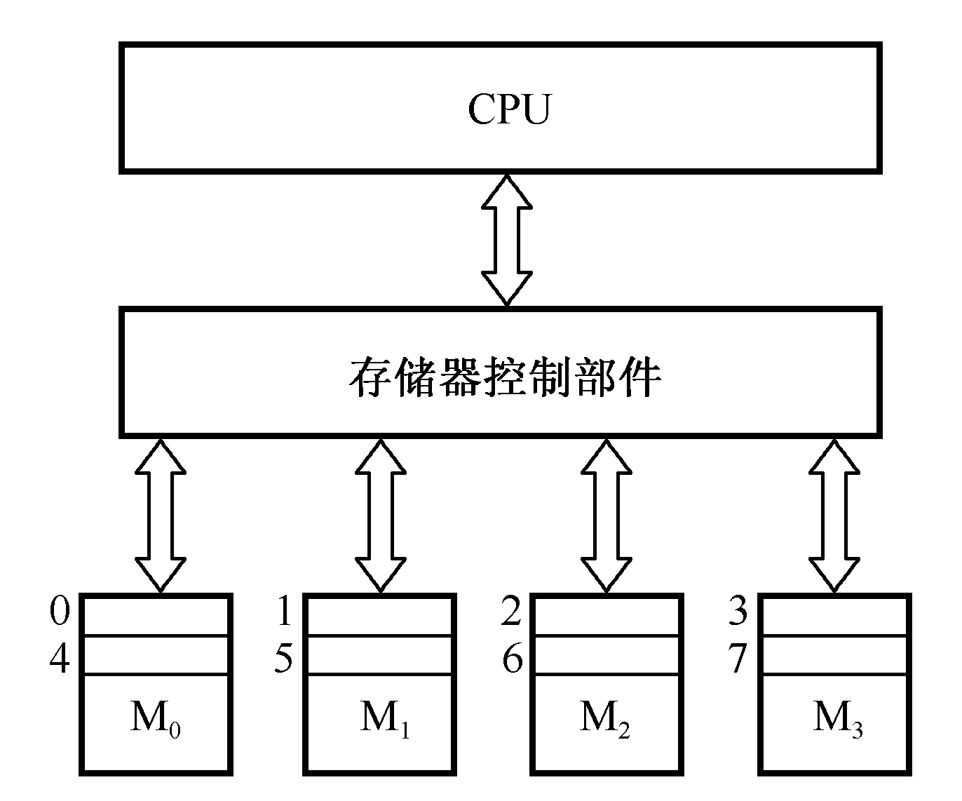
3.5.2 多模块交叉存储器
2、多模块交叉存储器的基本结构
右图为四模块交叉存储器结构框图。主存被分成4个相互独立、容量相同的模块M0，M1，M2，M3，每个模块都有自己的读写控制电路、地址寄存器和数据寄存器，各自以等同的方式与CPU传送信息。在理想情况下，如果程序段或数据块都是连续地在主存中存取，那么将大大提高主存的访问速度。
CAI

Slide 96
3.5.2 多模块交叉存储器
在不改变存取周期的前提下，采用流水式并行存取可以大大提高存储器的带宽。
单模块
访存周期
单模块
访存周期
时间
启动M 0
启动M 1
启动M 2
启动M 3

Slide 97
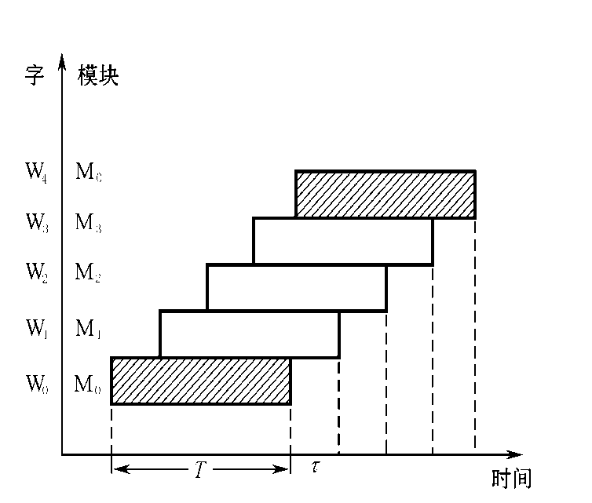
3.5.2 多模块交叉存储器
假设存储器的交叉模块数为m，模块存取一个字的存取周期为T，总线传输周期为τ，为实现流水线方式存取，应满足 T ≤ mτ。
即成块传送可按τ间隔流水方式进行，也就是每经过τ时间延迟后启动下一个模块。下图为m=4的流水线方式存取示意图。
m的最小值m_{min}=T/τ 称为交叉存取度，交叉存储器要求其模块数必须大于等于m_{min}。连续读取m个字所需的时间为
t₁=T+(m-1) τ
而顺序方式存储器连续读取m个字所需时间为：
t₂=mT

Slide 98
【例3.3】 设存储器容量为32字，字长64位，模块数m=4，分别用顺序方式和交叉方式进行组织。存储周期T=200ns，数据总线宽度为64位，总线传送周期=50ns。若连续读出4个字，问顺序存储器和交叉存储器的带宽各是多少?
3.5.2 多模块交叉存储器
解：
顺序存储器和交叉存储器连续读出4个字的信息总量都是：
q=64b×4=256b
顺序存储器和交叉存储器连续读出4个字所需的时间分别是：
t2=mT=4×200ns=800ns=8×10⁻⁷s
t1=T+(m-1) τ =200ns+3×50ns=350ns=35×10⁻⁷s
顺序存储器和交叉存储器的带宽分别是：
W2=q/t2=256b÷(8×10⁻⁷)s=320Mb/s
W1=q/t1=256b÷(35×10⁻⁷)s=730Mb/s

Slide 99
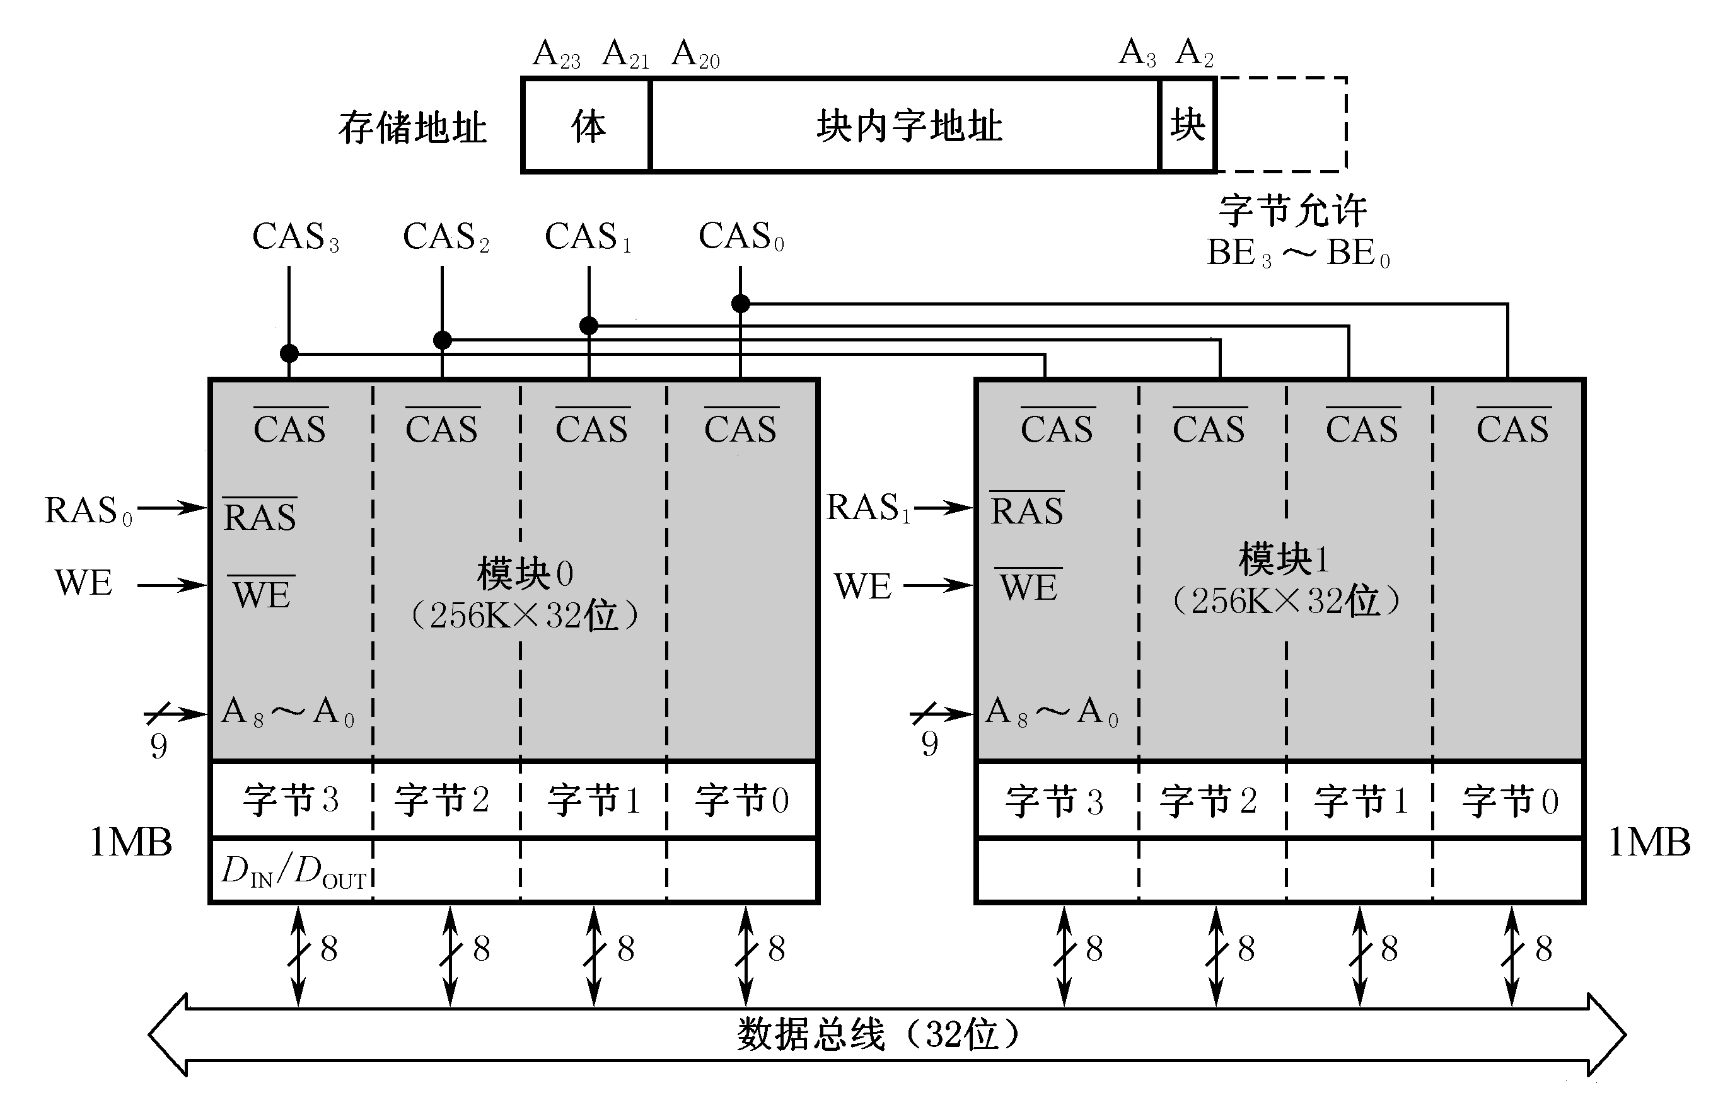
3、二模块交叉存储器举例
3.5.2 多模块交叉存储器
CAI
存储体

Slide 100
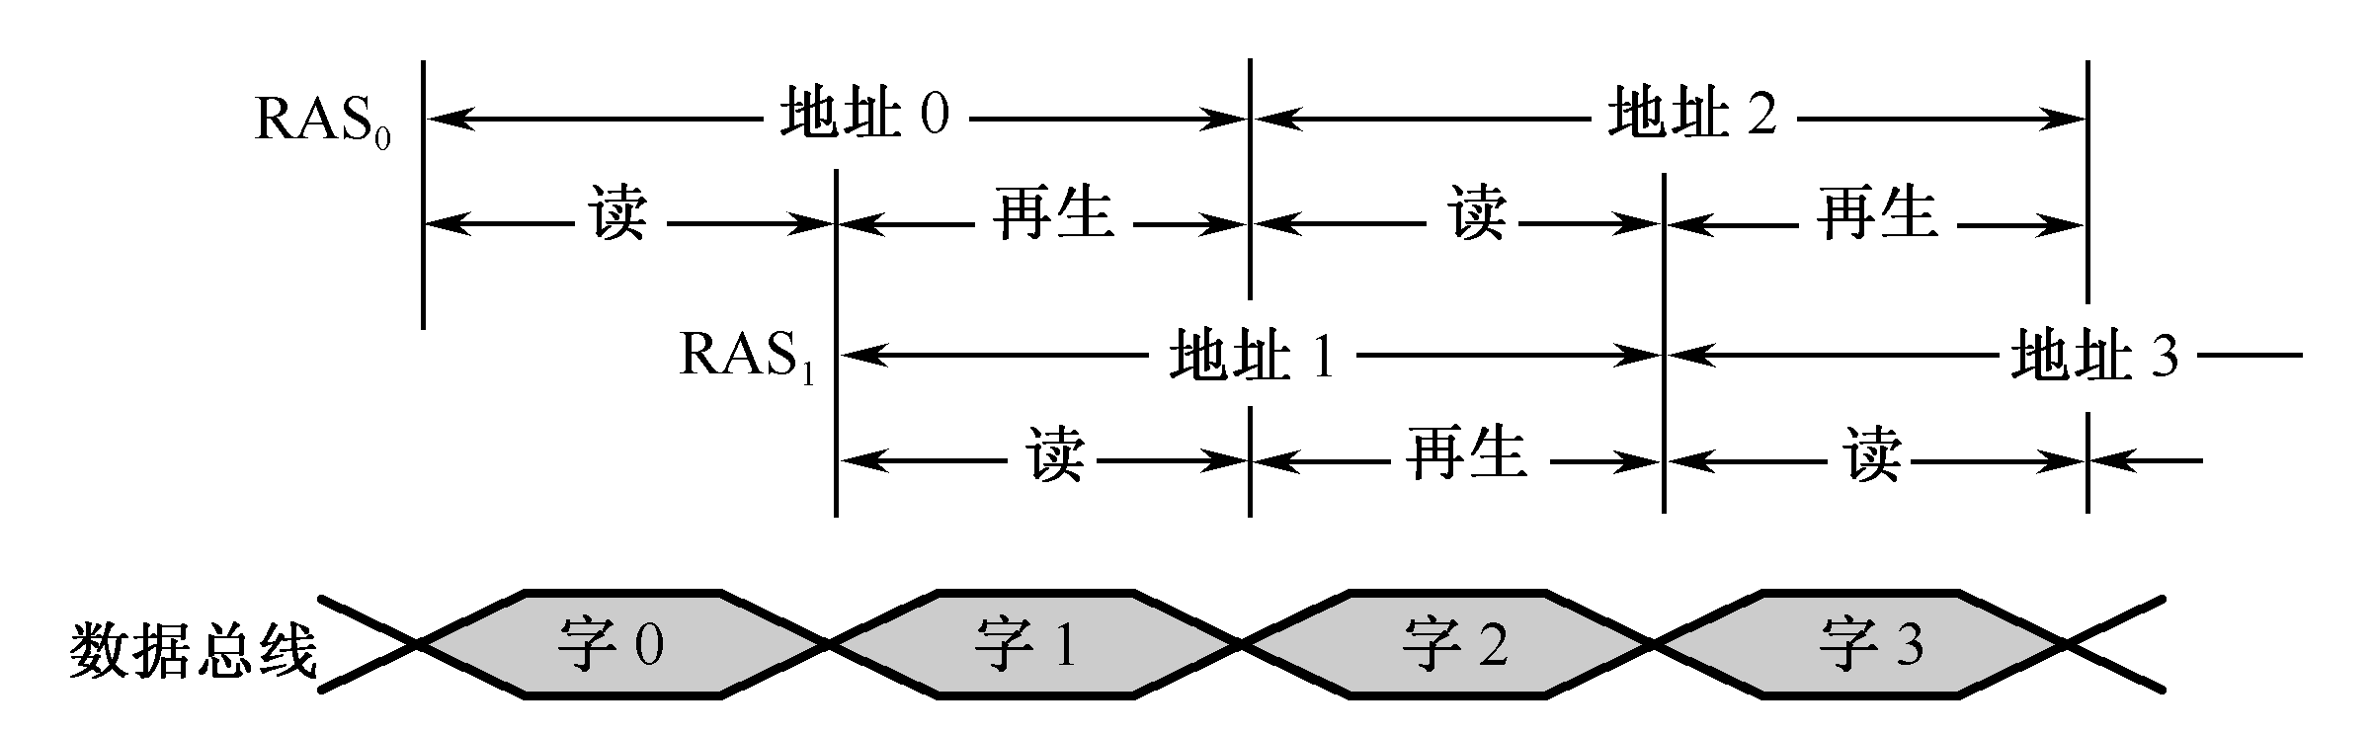
3、二模块交叉存储器举例
3.5.2 多模块交叉存储器
CAI

Slide 101
3.6 cache存储器
3.6.1 cache基本原理
3.6.2 主存与cache的地址映射
3.6.3 cache的替换策略
3.6.4 cache的写操作策略
3.6.5 Pentium4的cache组织
3.6.6 使用多级cache减少缺失损失

Slide 102
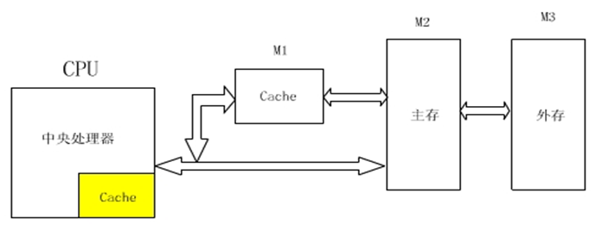
3.6.1 cache基本原理
1.cache的功能
高速缓冲技术就是利用程序的局部性原理，把程序中正在使用的信息存放在一个高速的容量较小的cache中，使CPU的访存操作大多数针对cache进行，从而使程序的执行速度大大提高。

Slide 103
3.6.1 cache基本原理
1.cache的功能
解决CPU和主存之间的速度不匹配问题
一般采用高速的SRAM构成
CPU和主存之间的速度差别很大采用两级或多级cache系统
早期的一级cache在CPU内，二级在主板上
现在的CPU内带L1 cache和L2 cache
全由硬件调度，对用户透明

Slide 104
3.6.1 cache基本原理
2.cache的基本原理
cache和主存都被分成若干个大小相等的块，每块由若干字节组成。由于cache的容量远小于主存的容量，它保存的信息只是主存中最活跃的若干块的副本。

Slide 105
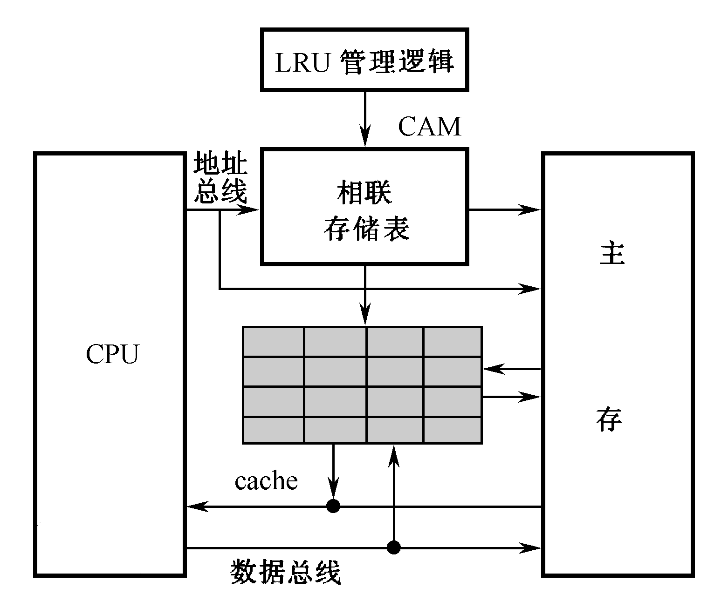
3.6.1 cache基本原理
CPU与cache之间的数据交换是以字为单位，而cache与主存之间的数据交换是以块为单位。一个块由若干个字组成，是定长的。当CPU读取内存中一个字时，便发出此字的内存地址到cache和主存。此时cache控制逻辑依据此地址判断此字当前是否在cache中，若在，此字立即传送给CPU；若不在，则用主存读周期把此字从主存读出送到CPU，与此同时，把含有这个字的整个数据块从主存读出送到cache中。

Slide 106
3.6.1 cache基本原理
3、cache的命中率
从CPU来看，增加cache的目的，就是在性能上使主存的平均读出时间尽可能接近cache的读出时间。为了达到这个目的，在所有的存储器访问中由cache满足CPU需要的部分应占很高的比例，即cache的命中率应接近于1。由于程序访问的局部性原理，实现这个目标是可能的。

Slide 107
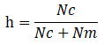
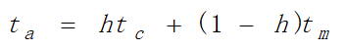
3.6.1 cache基本原理
在一个程序执行期间，设Nc表示cache完成存取的总次数，Nm表示主存完成存取的总次数，h定义为命中率，则有
若t_{c}表示命中时的cache访问时间，t_{m}表示未命中时的主存访问时间，1-h表示未命中率，则cache/主存系统的平均访问时间t_{a}为：
我们追求的目标是以较小的硬件代价使cache/主存系统的平均访问时间ta越接近tc越好。设r=tm/tc表示主存慢于cache的倍率，e表示访问效率，则有：

Slide 108
[例3.4] CPU执行一段程序时，cache完成存取的次数为1900次，主存完成存取的次数为100次，已知cache存取周期为50ns，主存存取周期为250ns，求cache/主存系统的效率和平均访问时间。
3.6.1 cache基本原理
解：
命中率：h=Nc/（Nc+Nm）=1900/(1900+100)=0.95
访问时间之比：r=tm/tc=250ns/50ns=5
访问效率：e=1/(r+(1-r)h)=1/(5+(1-5)×0.95=83.3%
cache/主存系统平均访问时间：ta=tc/e=50ns/0.833=60ns

Slide 109
3.6.2 主存与cache的地址映射
4.cache结构设计必须解决的问题
cache与主存的数据交换是以块为单位。为了把主存块放到cache中，必须应用某种方法把主存地址定位到cache中，称为地址映射。
整个映射过程由硬件完成。当CPU访问存储器时，它所给出的一个字的内存地址会自动变换成cache的地址。地址映射对软件人员是透明的。
地址映射的方式有全相联方式、直接方式和组相联方式三种。

Slide 110
3.6.2主存与cache的地址映射
无论选择那种映射方式，都要把主存和cache划分为同样大小的“块”。
选择哪种映射方式，要考虑：
主存的内容调入cache时如何存放？
访存时如何找到cache中的信息？
当cache空间不足时如何替换cache中已有的内容？
需要写操作时如何改写cache的内容？

Slide 111
3.6.2 主存与cache的地址映射
1、全相联的映射方式
（1）将地址分为两部分（块号和字地址），在内存块写入cache时，同时写入块号标记；
（2）CPU给出访问地址后，也将地址分为两部分（块号和字地址），比较电路将块号与cache 表中的标记（块号）进行比较，相同表示命中，访问相应单元；如果没有命中，CPU则直接访问内存，并将被访问内存的相对应块写入cache。

Slide 112
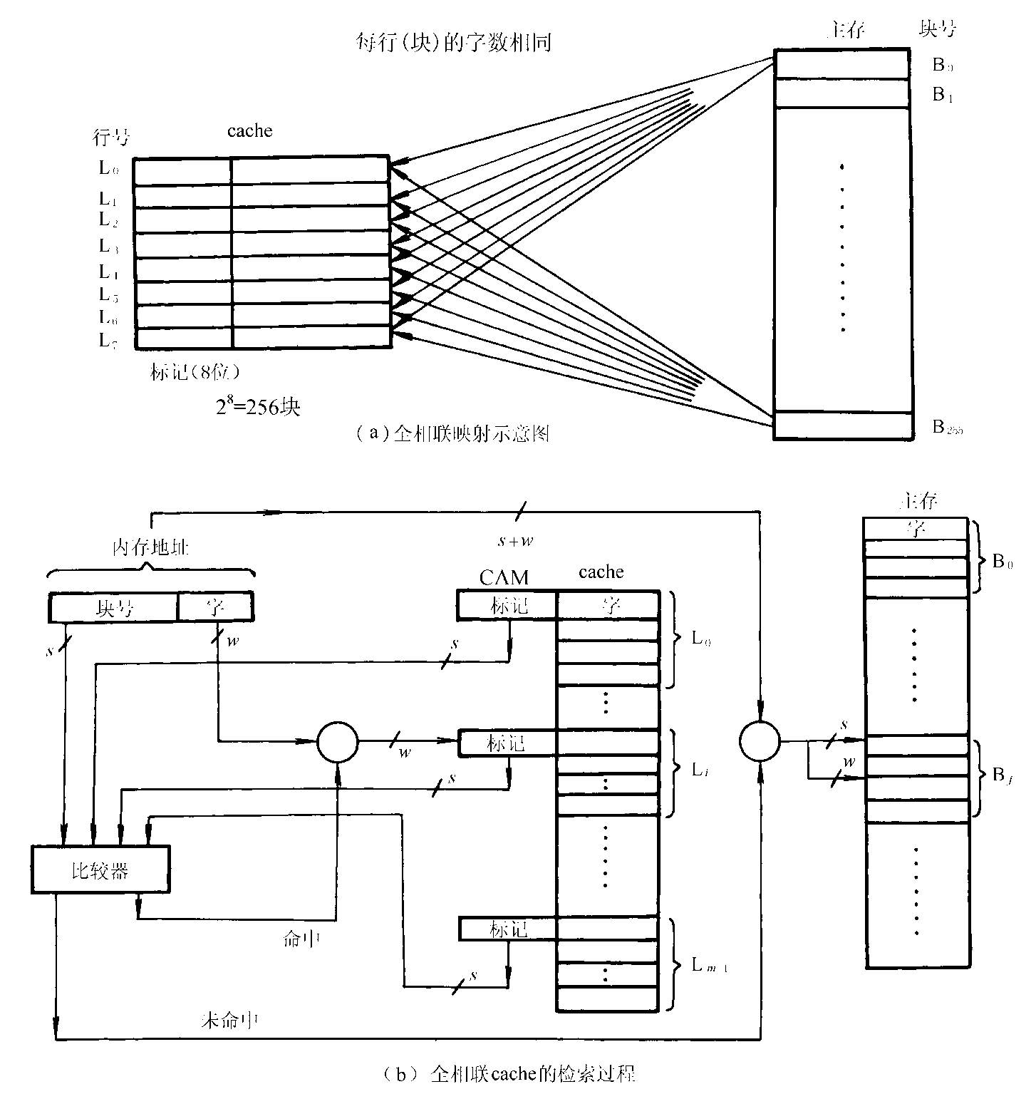
CAI

Slide 113
3.6.2 主存与cache的地址映射
全相联的映射方式转换公式
主存地址长度＝(s+w)位 寻址单元数＝2^{w}个字 块大小＝行大小（注：不是行数）＝2^{w}个字 主存的块数＝2^{s} 标记大小＝s位 cache的行数与内存地址格式无关

Slide 114
3.6.2 主存与cache的地址映射
全相联的映射方式特点：
优点：冲突概率小，cache的利用高。
缺点：比较器难实现，需要一个访问速度很快代价高的相联存储器
适用于小容量的cache

Slide 115
3.6.2 主存与cache的地址映射
2、直接映射方式
映射方法（一对多）如：
i= j mod m （m是cache的总行数）
注：主存第j块内容拷贝到cache的第i行
[例]cache容量8行，主存容量共划分256块，则主存的第2，18，34…..242块等都存放在cache的第2行内，如果第一次主存的第2块在cache中，下次访问第34块的内容，则不管cache其他位置的内容访问情况，都会引起cache第2行内容的替换

Slide 116
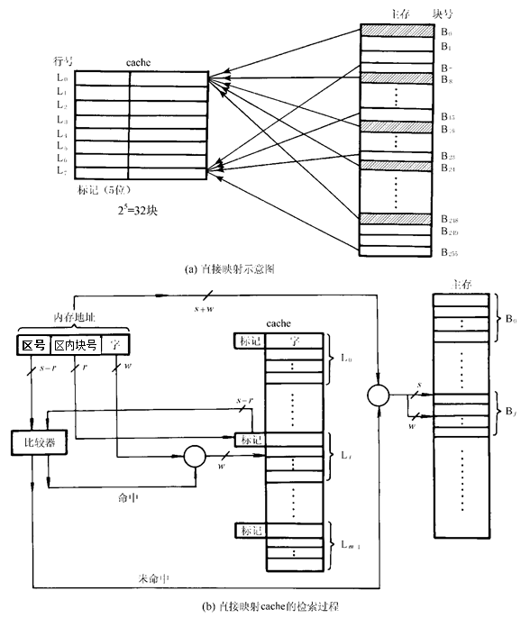
基本原理
将主存划分成若干个区（每m块为一个区）
利用区内块号选择相应行；
把行标记与CPU访问地址中的区号进行比较，相同表示命中，访问cache；
如果没有命中，访问内存，并将相应块写入cache
CAI

Slide 117
3.6.2 主存与cache的地址映射
直接相联映射方式转换公式
主存地址长度＝(s+w)位 寻址单元数＝2^{s+w}个字或字节 块大小＝行大小＝2^{w}个字或字节 主存的块数＝2^{s} cache的行数＝m＝2^{r} 标记大小＝(s-r)位

Slide 118
3.6.2 主存与cache的地址映射
直接相联的映射方式特点
优点：硬件实现简单，成本低。cache地址为主存地址的低几位，不需变换。
缺点：冲突概率高（抖动）
适合大容量cache

Slide 119
3.6.2 主存与cache的地址映射
3、组相联映射方式
全相联和直接映射的组合
cache分组，组间采用直接映射方式，组内采用全相联的映射方式
cache分成u组，每组v行
映射方法（一对多）
q= j mod u
注：主存第j块内容拷贝到cache的q组中的某行

Slide 120
3.6.2 主存与cache的地址映射
分析：比全相联容易实现，冲突低
v=1，则为直接相联映射方式
u=1，则为全相联映射方式
v的取值一般比较小， 一般是2的幂，称之为v路组相联cache。

Slide 121
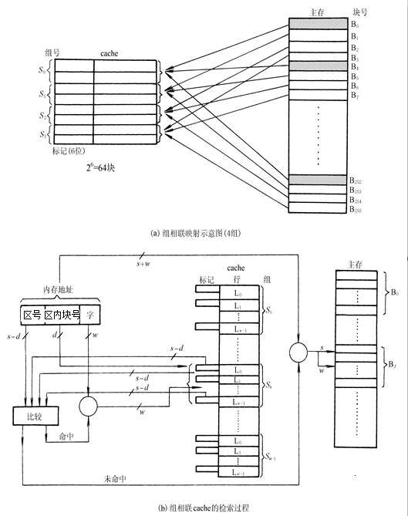
CAI
基本原理
将主存划分成若干个区（每u块为一个区）
利用区内块号（也是组号）选择cache中相应组；
将CPU访问地址中的区号与组内的行标记进行比较，相同表示命中，访问cache；
如果没有命中，访问内存，并将相应块写入cache

Slide 122
3.6.2 主存与cache的地址映射
组相联映射方式转换公式
主存地址长度＝(s+w)位 寻址单元数＝2^{s+w}个字或字节 块大小＝行大小＝2^{w}个字或字节 主存的块数＝2^{s} 每组的行数＝k 组数v＝2^{d} cache的行数＝kv 标记大小＝(s-d)位

Slide 123
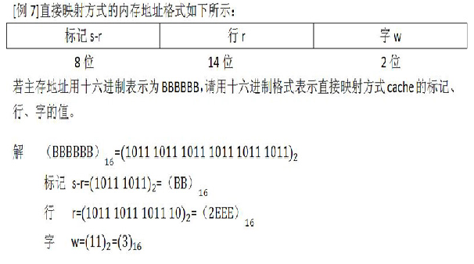
3.6.2 主存与cache的地址映射

Slide 124
3.6.2 主存与cache的地址映射
[例3.6]一个组相联cache由64个行组成，每组4行。主存包含4K个块，每块128字。请表示内存地址的格式。 解： 块大小＝行大小＝2^{w}个字＝128＝2⁷ ∴ w＝7 每组的行数k＝4 cache的行数＝kv＝K×2^{d}＝4×2^{d}＝64 ∴ d＝4 组数v＝2^{d}＝2⁴＝16 主存的块数2^{s}＝4K＝2²×2¹⁰＝2² ∴ s＝12 标记大小(s-d)位＝12-4＝8位 主存地址长度(s+w)位＝12+7＝19位 主存寻址单元数2^{s+w}＝2¹⁹ 故 k＝4各组相联的内存地址格式如下所示：
8位 4位 7位
标记s-d | 组号d | 字号w

Slide 125
3.6.3 cache的替换策略
LFU（最不经常使用 ）：新行调入后从0开始计数，每访问一次，被访问的行计数器增加1。需要替换时，换值小的行，同时将其他行的计数器都清零。这种算法不能反映近期cache的访问情况。 LFU的淘汰规则是基于访问次数。
LRU（近期最少使用） ：被访问的行计数器置0，其他的计数器增加1。需要替换时，换值大的行，符合cache的工作原理，因而具有较高的命中率。 LRU的淘汰规则是基于访问时间。
随机替换：随机替换策略实际上是不要什么算法，从特定的行位置中随机地选取一行换出即可。这种策略在硬件上容易实现，且速度也比前两种策略快。缺点是随意换出的数据很可能马上又要使用，从而降低命中率和cache工作效率。但这个不足随着cache容量增大而减小。随机替换策略的功效只是稍逊于前两种策略。

Slide 126
3.6.3 cache的替换策略
例：若cache总块数为3,CPU访问内存块号走向为2，1，2，1，2，3，4，按LFU 和LRU 策略画出cache
队列变化情况。
访问走向 | 2 | 1 | 2 | 1 | 2 | 3 | 4
LFU策略队列变化情况 | 2（1） | 2（1） | 2（2) | 2（2） | 2（3） | 2（3） | 2（3）
 |  | 1（1） | 1（1） | 1（2） | 1（2） | 1（2） | 1（2）
 |  |  |  |  |  | 3（1） | 4（1）
访问走向 | 2 | 1 | 2 | 1 | 2 | 3 | 4
LRU策略队列变化情况 | 2（0） | 2（1） | 2（0) | 2（1） | 2（0） | 2（1） | 2（2）
 |  | 1（0） | 1（1） | 1（0） | 1（1） | 1（2） | 4（0）
 |  |  |  |  |  | 3（0） | 3（1）

Slide 127
3.6.4 cache的写操作策略
由于cache的内容只是主存部分内容的拷贝，它应当与主存内容保持一致。而CPU对cache的写入更改了cache的内容。如何与主存内容保持一致，可选用如下三种写操作策略。

Slide 128
3.6.4 cache的写操作策略
写回法：只修改cache的内容，而不立即写入主存；只有当此行换出时，对行的修改位进行判断，决定是写回还是舍掉。每一行必须配置一个修改位。
全写法：写命中时，cache与内存一起写。写未命中时，只能直接向主存进行写入。但此时是否将修改过的主存块取到cache，有两种选择：一种称为WTWA 法，取主存块到cache；另一种称为WTNWA法，不取主存块到cache。
写一次法：与写回法一致，但是第一次cache命中时采用全写法。

Slide 129
3.6.5 Pentium 4的cache组织
主要包括四个部分：
取指/译码单元：顺序从L2cache中取程序指令，将它们译成一系列的微指令，并存入L1指令cache中。
乱序执行逻辑：依据数据相关性和资源可用性，调度微指令的执行，因而微指令可按不同于所取机器指令流的顺序被调度执行。
执行单元：它执行微指令，从L1数据cache中取所需数据，并在寄存器组中暂存运算结果。
存储器子系统：这部分包括L2cache、L3cache和系统总线。当L1、L2cache未命中时，使用系统总线访问主存。系统总线还用于访问I/O资源。
不同于所有先前Pentium模式和大多数处理器所采用的结构，Pentium 4的指令cache位于指令译码逻辑和执行部件之间。其设计理念是：Pentium 4将机器指令译成由微指令组成的简单RISC类指令，而使用简单定长的微指令可允许采用超标量流水线和调度技术，从而增强机器的性能。

Slide 130
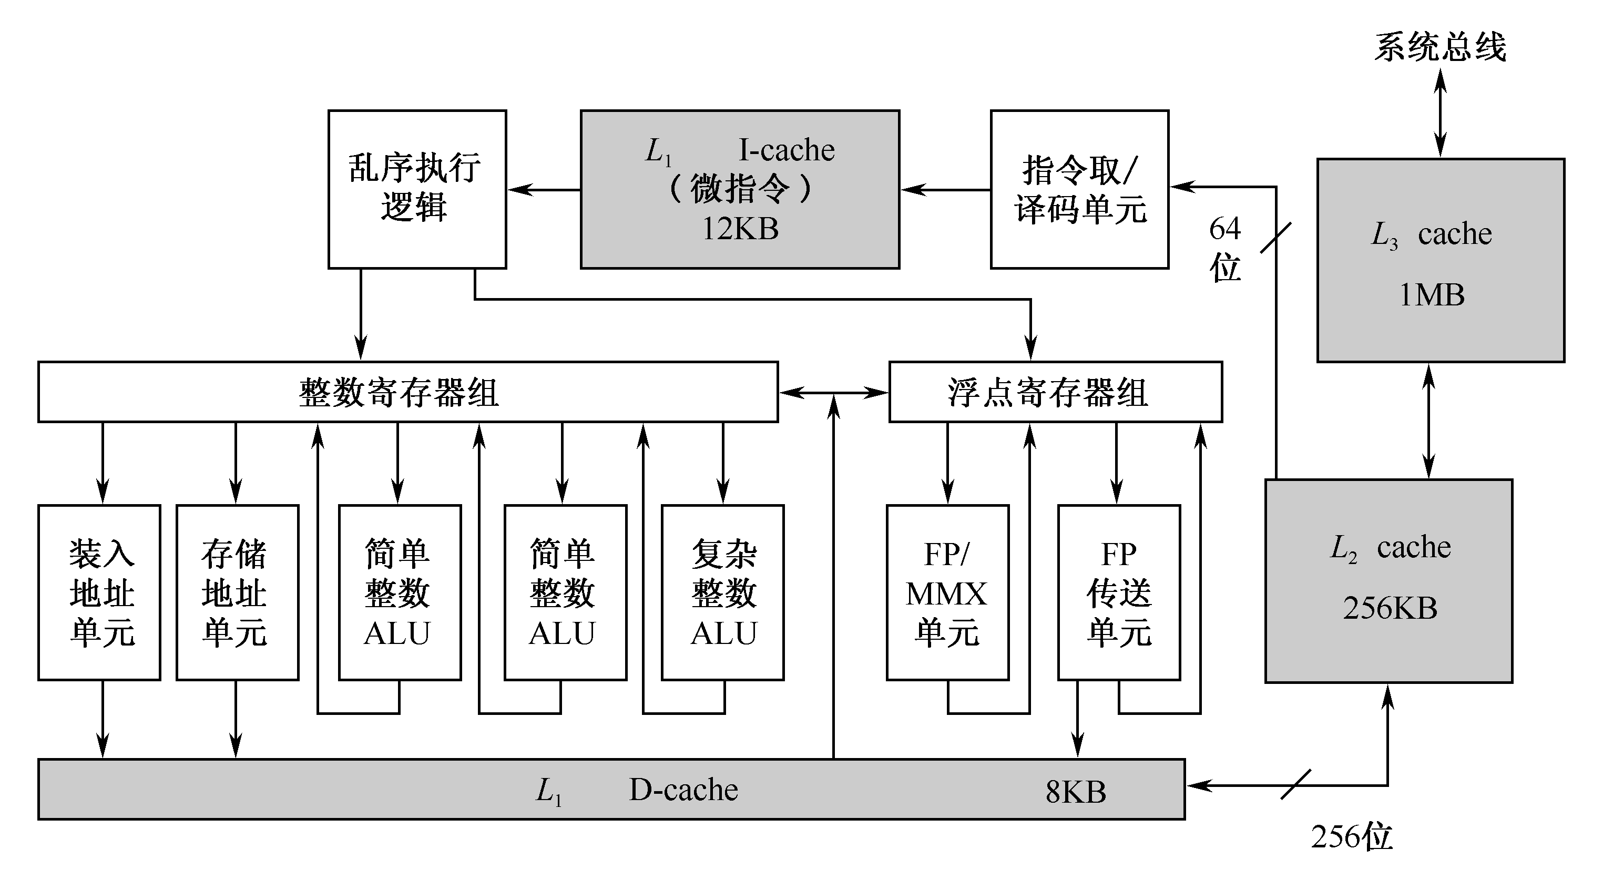
3.6.5 Pentium 的Cache组织
基本原理见下图
CAI

Slide 131
3.6.6 使用多级cache减少缺失损失
为进一步缩小现代CPU和DRAM访问速度的差距，CPU支持附加一级的cache。二级cache在访问主cache缺失时被访问，各级cache都不包含所访问数据时，需要访问主存储器。

Slide 132
3.6.6 使用多级cache减少缺失损失
[例3.8] 现有一处理器，基本CPI为1.0，所有访问在第一级cache中命中，时钟频率5GHz。假定访问一次主存储器的时间为100ns，其中包括所有缺失处理。设平均每条指令在第一级cache中产生的缺失率为2%。若增加一个二级cache，命中或缺失的访问时间都为5ns，且容量大到可使必须访问主存的缺失率降为0.5%，问处理器速度提高多少。 解：
必须访问主存储器的缺失率为：100ns/0.2ns/时钟周期=500个时钟周期 总的CPI＝基本CPI+每条指令中存储器停顿的时钟周期
只有一级cache的CPU：
总的CPI=1.0+2%*500=11.0 有二级cache的CPU：
总的CPI＝1.0+2%*25（一级停顿）+0.5%*500（二级停顿）=4.0 后者是前者CPU性能的：11.0÷4.0＝2.8倍

Slide 133
3.7 虚拟存储器
3.7.1 虚拟存储器的基本概念
3.7.2 页式虚拟存储器
3.7.3 段式虚拟存储器和段页式虚拟存储器
3.7.4 虚存的替换算法
3.7.5 存储管理部件
返回

Slide 134
3.7.1 虚拟存储器的基本概念
1、实地址与虚地址
用户编制程序时使用的地址称为虚地址或逻辑地址，其对应的存储空间称为虚存空间或逻辑地址空间；而计算机物理内存的访问地址则称为实地地或物理地址，其对应的存储空间称为物理存储空间或主存空间。程序进行虚地址到实地址转换的过程称为程序的再定位。

Slide 135
3.7.1 虚拟存储器的基本概念
2、虚存的访问过程
虚存空间的用户程序按照虚地址编程并存放在辅存中。程序运行时，由地址变换机构依据当时分配给该程序的实地址空间把程序的一部分调入实存。每次访存时，首先判断该虚地址所对应的部分是否在实存中：如果是，则进行地址转换并用实地址访问主存；否则，按照某种算法将辅存中的部分程序调度进内存，再按同样的方法访问主存。由此可见，每个程序的虚地址空间可以远大于实地址空间，也可以远小于实地址空间。前一种情况以提高存储容量为目的，后一种情况则以地址变换为目的。后者通常出现在多用户或多任务系统中。

Slide 136
3.7.1 虚拟存储器的基本概念
3、cache与虚存的异同
从虚存的概念可以看出，主存辅存的访问机制与cache主存的访问机制是类似的。这是由cache存储器、主存和辅存构成的三级存储体系中的两个层次。
cache和主存之间以及主存和辅存之间分别有辅助硬件和辅助软硬件负责地址变换与管理，以便各级存储器能够组成有机的三级存储体系。cache和主存构成了系统的内存，而主存和辅存依靠辅助软硬件的支持构成了虚拟存储器。

Slide 137
3.7.1 虚拟存储器的基本概念
在三级存储体系中，cache主存和主存辅存这两个存储层次有许多相同点；
(1)出发点相同 二者都是为了提高存储系统的性能价格比而构造的分层存储体系，都力图使存储系统的性能接近高速存储器，而价格和容量接近低速存储器。
(2)原理相同 都是利用了程序运行时的局部性原理把最近常用的信息块从相对慢速而大容量的存储器调入相对高速而小容量的存储器。
但cache主存和主存辅存这两个存储层次也有许多不同之处：
(3)侧重点不同 cache主要解决主存与CPU的速度差异问题；而就性能价格比的提高而言，虚存主要是解决存储容量问题，另外还包括存储管理、主存分配和存储保护等方面。
(4)数据通路不同 CPU与cache和主存之间均有直接访问通路，cache不命中时可直接访问主存；而虚存所依赖的辅存与CPU之间不存在直接的数据通路，当主存不命中时只能通过调页解决，CPU最终还是要访问主存。
(5)透明性不同 cache的管理完全由硬件完成，对系统程序员和应用程序员均透明；而虚存管理由软件（操作系统）和硬件共同完成，由于软件的介入，虚存对实现存储管理的系统程序员不透明，而只对应用程序员透明（段式和段页式管理对应用程序员“半透明”）。
(6)未命中时的损失不同 由于主存的存取时间是cache的存取时间的5～10倍，而主存的存取速度通常比辅存的存取速度快上千倍，故主存未命中时系统的性能损失要远大于cache未命中时的损失。

Slide 138
3.7.1 虚拟存储器的基本概念
4、虚存机制要解决的关键问题
(1)调度问题：决定哪些程序和数据应被调入主存。
(2)地址映射问题：在访问主存时把虚地址变为主存物理地址（这一过程称为内地址变换）；在访问辅存时把虚地址变成辅存的物理地址（这一过程称为外地址变换），以便换页。此外还要解决主存分配、存储保护与程序再定位等问题。
(3)替换问题：决定哪些程序和数据应被调出主存。
(4)更新问题：确保主存与辅存的一致性。
在操作系统的控制下，硬件和系统软件为用户解决了上述问题，从而使应用程序的编程大大简化。

Slide 139
3.7.2 页式虚拟存储器
1、页式虚存地址映射
页式虚拟存储系统中，虚地址空间被分成等长大小的页，称为逻辑页；主存空间也被分成同样大小的页，称为物理页。相应地，虚地址分为两个字段：高字段为逻辑页号，低字段为页内地址（偏移量）；实存地址也分两个字段：高字段为物理页号，低字段为页内地址。通过页表可以把虚地址（逻辑地址）转换成物理地址。
页式虚拟存储器的地址映射过程见下图。

Slide 140
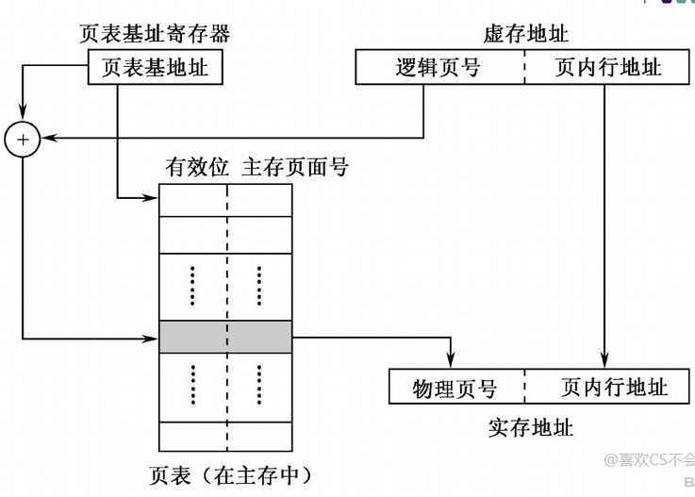
3.7.2 页式虚拟存储器
在大多数系统中，每个进程对应一个页表。页表中对应每一个虚存页面有一个表项，表项的内容包含该虚存页面所在的主存页面的地址（物理页号），以及指示该逻辑页是否已调入主存的有效位。地址变换时，用逻辑页号作为页表内的偏移地址索引页表（将虚页号看作页表数组下标）并找到相应物理页号，用物理页号作为实存地址的高字段，再与虚地址的页内偏移量拼接，就构成完整的物理地址。现代的中央处理机通常有专门的硬件支持地址变换。

Slide 141
3.7.2 页式虚拟存储器
每个进程所需的页数并不固定，所以页表的长度是可变的，因此通常的实现方法是把页表的基地址保存在寄存器中，而页表本身则放在主存中。由于虚存地址空间可以很大，因而每个进程的页表有可能非常长。例如，如果一个进程的虚地址空间为2G字节，每页的大小为512字节，则总的虚页数为2³¹/2⁹=2²²。

Slide 142
3.7.2 页式虚拟存储器
为了节省页表本身占用的主存空间，一些系统把页表存储在虚存中，因而页表本身也要进行分页。当一个进程运行时，其页表中一部分在主存中，另一部分则在辅存中保存。
另一些系统采用二级页表结构。每个进程有一个页目录表，其中的每个表项指向一个页表。因此，若页目录表的长度（表项数）是m,每个页表的最大长度（表项数）为n,则一个进程最多可以有m×n个页。

Slide 143
3.7.2 页式虚拟存储器
在页表长度较大的系统中，还可以采用反向页表实现物理页号到逻辑页号的反向映射。反向页表对于每个真正的内存页才有一个表项。表项内容包含保存在真正内存位置的页的虚拟地址以及拥有该页的进程的信息。因此，整个系统只有一个页表，对每个物理内存的页只有一个相应的表项。访存时，通过逻辑页号在反向页表中逐一查找。如果找到匹配的页，则用表项中的物理页号取代逻辑页号；如果没有匹配表项，则说明该页不在主存中。这种方式的优点是页表所占空间大大缩小，但代价是需要对反向页表进行检索，查表的时间很长。有些系统通过散列（哈希）表加以改进。

Slide 144
3.7.2 页式虚拟存储器
2、转换后援缓冲器
由于页表通常在主存中，因而即使逻辑页已经在主存中，也至少要访问两次物理存储器才能实现一次访存，这将使虚拟存储器的存取时间加倍。为了避免对主存访问次数的增多，可以对页表本身实行二级缓存，把页表中的最活跃的部分存放在高速存储器中，组成快表。这个专用于页表缓存的高速存储部件通常称为转换后援缓冲器(TLB)。保存在主存中的完整页表则称为慢表。

Slide 145
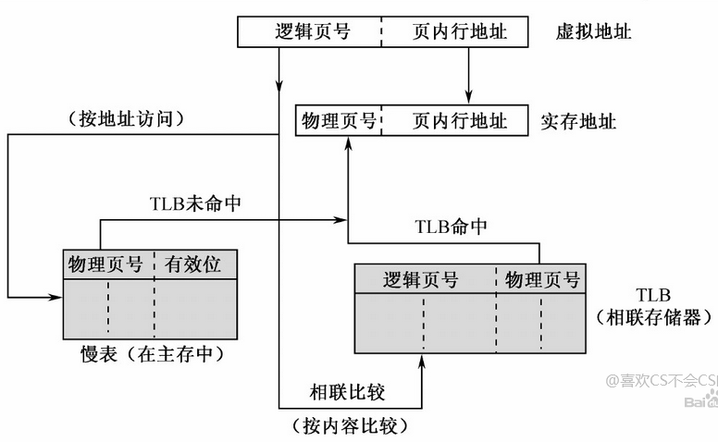
3.7.2 页式虚拟存储器
TLB的地址映射过程见图
CAI

Slide 146
3.7.2 页式虚拟存储器
3.内页表和外页表
页表是虚地址到主存物理地址的变换表，通常称为内页表。与内页表对应的还有外页表，用于虚地址与辅存地址之间的变换。当主存缺页时，调页操作首先要定位辅存，而外页表的结构与辅存的寻址机制密切相关。例如对磁盘而言，辅存地址包括磁盘机号、磁头号、磁道号和扇区号等。

Slide 147
3.7.3 段式虚拟存储器和段页式虚拟存储器
1、段式虚拟存储器
段是按照程序的自然分界划分的长度可以动态改变的区域。通常，程序员把子程序、操作数和常数等不同类型的数据划分到不同的段中，并且每个程序可以有多个相同类型的段。在段式虚拟存储系统中，虚地址由段号和段内地址（偏移量）组成。

Slide 148
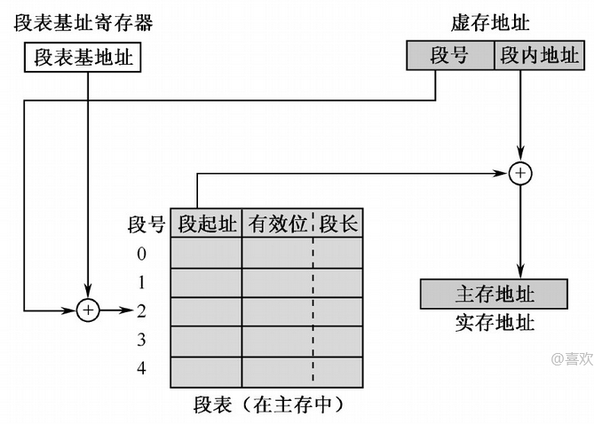
虚地址到实主存地址的变换通过段表实现。每个程序设置一个段表，段表的每一个表项对应一个段。每个表项至少包含下面三个字段：
(1)有效位：指明该段是否已经调入实存。
(2)段起址：指明在该段已经调入实存的情况下，该段在实存中的首地址。
(3)段长：记录该段的实际长度。设置段长字段的目的是为了保证访问某段的地址空间时，段内地址不会超出该段长度导致地址越界而破坏其他段。
段表本身也是一个段，可以存在辅存中，但一般是驻留在主存中。

Slide 149
3.7.3 段式虚拟存储器和段页式虚拟存储器
段式虚拟存储器的特点
段式虚拟存储器有许多优点：①段的逻辑独立性使其易于编译、管理、修改和保护，也便于多道程序共享。②段长可以根据需要动态改变，允许自由调度，以便有效利用主存空间。
段式虚拟存储器也有一些缺点：①因为段的长度不固定，主存空间分配比较麻烦。②容易在段间留下许多外碎片，造成存储空间利用率降低。③由于段长不一定是2的整数次幂，因而不能简单地像分页方式那样用虚地址和实地址的最低若干二进制位作为段内偏移量，并与段号进行直接拼接，必须用加法操作通过段起址与段内偏移量的求和运算求得物理地址。因此，段式存储管理比页式存储管理方式需要更多的硬件支持。

Slide 150
3.7.3 段式虚拟存储器和段页式虚拟存储器
2、段页式虚拟存储器
段页式虚拟存储器是段式虚拟存储器和页式虚拟存储器的结合。
将程序按其逻辑结构分段，每段再划分为若干大小相等的页；主存空间也划分为若干同样大小的页。虚存和实存之间以页为基本传送单位，每个程序对应一个段表，每段对应一个页表。CPU访问时，虚地址包含段号、段内页号、页内地址3部分，多任务系统中还有一个表明该程序在系统中的序号的基号。首先将段表起始地址与段号合成，得到段表地址；然后从段表中取出该段的页表起始地址，与段内页号合成，得到页表地址；最后从页表中取出实页号，与页内地址拼接形成主存实地址。段页式存储器综合了前两种结构的优点，但要经过两级查表才能完成地址转换，费时要多些。

Slide 151
3.7.3 段式虚拟存储器和段页式虚拟存储器
[例1] 假设有三道程序，基号用A、B和C表示，其基址寄存器的内容分别为S_{A}、S_{B}和S_{C}。程序A由4个段构成，程序C由3个段构成。段页式虚拟存储系统的逻辑地址到物理地址的变换过程如图所示。

Slide 152
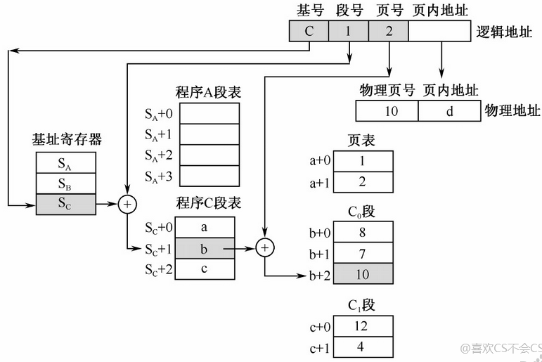
在主存中，每道程序都有一张段表，A程序有4段，C程序有3段，每段应有一张页表，段表的每行就表示相应页表的起始位置，而页表内的每行即为相应的物理页号。请说明虚实地址变换过程。

Slide 153
[例1] 解：地址变换过程如下：
（1）由存储管理部件根据基号C找到段表基址寄存器表第c个
表项，获得程序C的段表基址SC。再根据段号S(=1)找到
程序C段表的第S个表项，得到段S的页表起始地址b。
（2）根据段内逻辑页号P(=2)检索页表，得到物理页号（图中
为10）。
（3）物理页号与页内地址偏移量拼接即得物理地址。

Slide 154
假如计算机系统中只有一个基址寄存器，则基号可不要。多道程序切换时，由操作系统修改基址寄存器内容。
实际上，上述每个段表和页表的表项中都应设置一个有效位。只有在有效位为1时才按照上述流程操作，否则需中断当前操作先进行建表或调页。
可以看出，段页式虚拟存储器的缺点是在由虚地址向主存地址的映射过程中需要多次查表，因而实现复杂度较高．

Slide 155
3.7.4 虚存的替换算法
当从辅存调页至主存而主存已满时，也需要进行主存页面的替换。虚拟存储器的替换算法与cache的替换算法类似，有FIFO算法、LRU算法（最近最少使用）、LFU算法（最不经常使用）等。

Slide 156
3.7.4 虚存的替换算法
虚拟存储器的替换算法与cache的替换算法不同的是：
（1）cache的替换全部靠硬件实现，而虚拟存储
器的替换有操作系统的支持。
（2）虚存缺页对系统性能的影响比cache未命中
要大得多，因为调页需要访问辅存，并且要进
行任务切换。
（3）虚存页面替换的选择余地很大，属于一个进
程的页面都可替换。

Slide 157
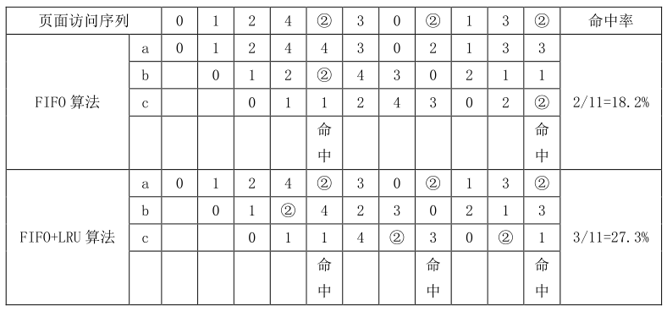
3.7.4 虚存的替换算法
[例3.11] 假设主存只允许存放a、b、c三个页面，逻辑上构成a进c出的FIFO队列。某次操作中进程访存的序列是0,1,2,4,2,3,0,2,1,3,2（虚页号）。若分别采用FIFO算法、FIFO+LRU算法，请用列表法分别求两种替换策略情况下主存的命中率。

Slide 158
3.7.5 存储管理部件
存储管理部件（MMU）是系统中进行虚实地址转换的核心部件。主要功能有：
在TLB的协助下完成虚实地址转换
维护TLB的控制机制
负责存储保护
在TLB失效或非法访问时向处理机发起中断
维护一个TLB失效后的再填充机制
MMU的工作流程大致如下：
CPU发出访存的虚拟地址后，MMU通过页表查找机制访问主存页表，或的映射关系；如果主存命中，MMU将虚页号变换为物理页号，产生物理地址访存；如果主存缺页，CPU将转到操作系统的页面失效程序入口，由操作系统进行调页操作。

Slide 159
3.8 奔腾系列机的虚存组织
3.8.1 存储器模型 3.8.2 虚地址模式 3.8.3 分页模式下的地址转换

Slide 160
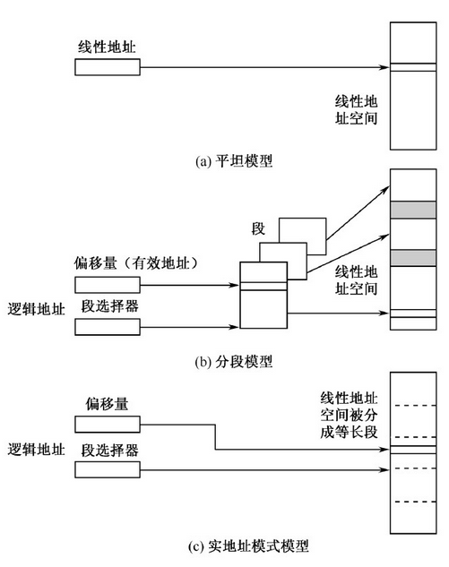
3.8.1 存储器模型
CAI
平坦存储器模型：内存被组织成单一的、连续的地址空间，称为线性地址空间。所有的代码、数据和堆栈都包含在该地址空间内。该空间的字节地址范围为0～2³²-1。
分段存储器模型：每个程序都使用一组独立的地址空间，每个地址空间就是一个端。逻辑地址由段选择器和偏移量组成。段的最大长度为2³² B。
实地址模式存储器模型：为保持与早期的8086处理机兼容的存储模式。段的最大长度为64KB。线性地址空间的最大长度为2²⁰B。

Slide 161
3.8.2 虚地址模式
IA32体系结构微处理机的虚拟存储器可以通过两种方式实现：分段和分页。存储管理部件包括分段部件SU和分页部件PU两部分。分段部件将程序中使用的虚地址转换成线性地址。而分页部件则将线性地址转换为物理地址。
在分段部件和分页部件中，每一部分都可以独立打开或关闭，因而可出现四种组合方式：

Slide 162
3.8.2 虚地址模式
（1）不分段不分页模式：逻辑地址与物理地址相同。
（2）分段不分页模式：相当于段式虚拟存储器。逻辑地址由一个16位段选择器和一个32位偏移量组成。由分段部件将二维的虚拟地址转换为一维的线性地址，线性地址就是物理地址。
（3）不分段分页模式：相当于页式虚拟存储器。程序中使用的是32位线性地址。由分页部件将其转换为32位物理地址。
（4）分段分页模式：相当于段页式虚拟存储器。逻辑地址由一个16位段选择器和一个32位偏移量组成，由分段部件将二维的虚拟地址转换为一维的线性地址，再由分页部件将其转换为32位物理地址。

Slide 163
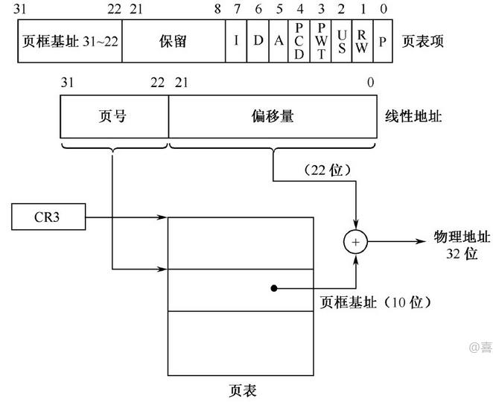
3.8.3 分页模式下的地址转换
在分页模式下，有两种页大小，其地址映射方式不同：一种是兼容早期的80386和80486的4KB的页大小，使用目录表和页表两级结构进行地址转换；另一种是从奔腾处理机开始采用的4MB页大小，使用单级页表结构。
4MB分页方式的地址转换如下图所示。32位线性地址分为高10位的页号和低22位的页内偏移量两个字段。
CAI

Slide 164
3.8.3 分页模式下的地址转换
系统中由一个有1024个表项的页表实现地址转换。控制寄存器CR3指向页表，页表的每个表项为32位。其中：
I位指示页大小：I=1为4MB页大小，I=0为4KB大小。
P为出现位：P=1表示此页已被装入主存；P=0时访问此页将引起缺页中断。
A为已访问位：若在装入主存后此页被访问过，则A被置1；否则置0。
D为脏位：若该页在调入主存后被修改过，则D被置1，表示该页被换出主存时应写回辅存。
R/W为读写控制位：用于指明用户对该页的权限是只读还是可读写。
U/S为用户/管理员权限控制位：指明该页是只能被操作系统访问还是同时允许操作系统和用户程序访问。

Slide 165
本 章 小 结
对存储器的要求是容量大、速度快、成本低。为了解决了这三方面的矛盾，计算机采用多级存储体系结构，即cache、主存和外存。CPU能直接方问内存(cache、主存），但不能直接访问外存。存储器的技术指标有存储容量、存取时间、存储周期、存储器带宽。
广泛使用的SRAM和DRAM都是半导体随机读写存储器，前者速度比后者快，但集成度不如后者高。二者的优点是体积小，可靠性高，价格低廉，缺点是断电后不能保存信息。

Slide 166
本 章 小 结
只读存储器和闪速存储器正好弥补了SRAM和DRAM的缺点，即使断电也仍然保存原先写入的数据。特别是闪速存储器能提供高性能、低功耗、高可靠性以及移动性，是一种全新的存储器体系结构。
双端口存储器和多模块交叉存储器属于并行存储器结构。前者采用空间并行技术，后者采用时间并行技术。这两种类型的存储器在科研和工程中大量使用。

Slide 167
本 章 小 结
cache是一种高速缓冲存储器，是为了解决CPU和主存之间速度不匹配而采用的一项重要的硬件技术，并且发展为多级cache体系，指令cache与数据cache分设体系。要求cache的命中率接近于1。主存与cache的地址映射有全相联、直接、组相联三种方式。其中组相联方式是前二者的折衷方案，适度地兼顾了二者的优点又尽量避免其缺点，从灵活性、命中率、硬件投资来说较为理想，因而得到了普遍采用。
返回

Slide 168
本 章 小 结
虚存机制也要解决一些关键问题，包括调度问题、地址映射问题和替换问题等。在操作系统的控制下，硬件和系统软件为用户解决了上述问题，从而使应用程序的编程大大简化。
页式虚拟存储系统中，虚地址空间和主存空间都被分成大小相等的页，通过页表可以把虚地址转换成物理地址。为了避免对主存访问次数的增多，可以对页表本身实行二级缓存，把页表中的最活跃部分存放在转换后援缓冲器（TLB）中。
返回

Slide 169
本 章 小 结
分页方式的缺点是页长与程序的逻辑大小不相关，而分段方式则可按照程序的自然分界将内存空间划分为长度可以动态改变的存储区域。在段式虚拟存储系统中，虚地址由段号和段内地址（偏移量）组成。虚地址到实主存地址的变换通过段表实现。
段页式虚拟存储器是段式虚拟存储器和页式虚拟存储器的结合，程序按页进行调入和调出操作，但可按段进行编程、保护和共享。
虚拟存储器还解决存储保护等问题。在虚拟存储系统中，通常采用页表保护、段表保护和键式保护方法实现存储区域保护。还可以结合对主存信息的使用方式实现访问方式保护。
返回

Slide 170
复习提纲
1、程序的局部性原理和多级存储系统的组成
2、存储器的编址、端模式
3、存储器的技术指标
4、存储器容量的扩充
5、DRAM芯片的逻辑结构和刷新操作
6、提升DRAM访问速度的技术（突发传输技术、SDRAM、CDRAM、并行存储器技术）
7、cache的基本原理、主存与cache的地址映射方式
8、cache的命中率、平均访问时间、访问效率的计算
9、cache的替换策略和写操作策略
10、虚拟存储器的访问过程和地址映射方式
11、虚存的替换算法
12、存储管理部件的主要功能和工作流程
返回

